Slide 1
UD4.3 – Componentes Jetpack Compose
2º CFGS Desarrollo de Aplicaciones Multiplataforma
2023-24

Slide 2
1.- Layout
El layout es el diseño gráfico o disposición de los elementos.
Es la manera en la que se colocan los elementos dentro de una interfaz.
En Jetpack Compose existen una serie de componentes que permiten agrupar a otros componentes y ayudan al diseño del layout de las diferentes pantallas de la aplicación.
Anteriormente ya se han usado algunos componentes de layout como Surface, Column y Row.

Slide 3
1.- Layout
En Jetpack Compose hay muchos componentes que ayudan a diseñar el layout de la aplicación:
Source | ConstraintLayout
Card | Scaffold
Box | TopAppBar
BoxWithConstraints | BottomBar
Column | NavigationDrawer
Row | NavigationRail
LazyRow y LazyColumn | Layout
LazyVerticalGrid y LazyHorizontalGrid | DropDownMenu
HorizontalPager y VerticalPager | BottomSheets y SideSheets
LazyVerticalStaggeredGrid y LazyHorizontalStaggeredGrid | …

Slide 4
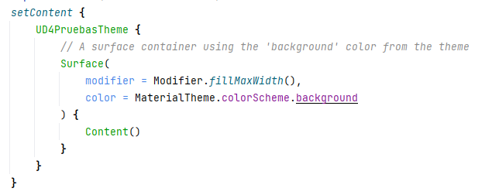
2.- Componente Surface
El componente Surface es el eje central en el que se basa la filosofía de Material Design.
Surface es un contenedor con estilo predefinido para seguir el tema por defecto de Material Design.
Se puede cambiar el estilo por defecto ya que Surface tiene parámetros para definir la forma, la elevación, el borde y colores para el contenido y el continente.
Se recomienda el uso de Surface como elemento padre de toda la interfaz.

Slide 5
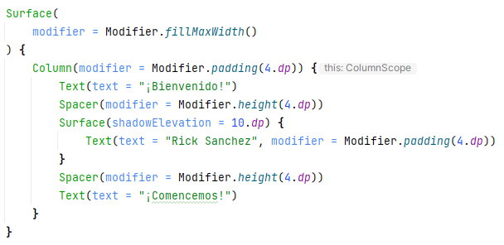
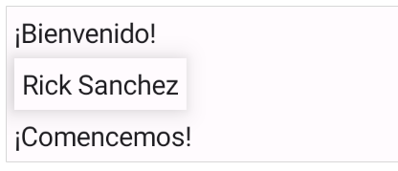
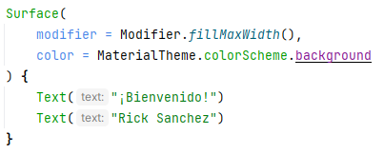
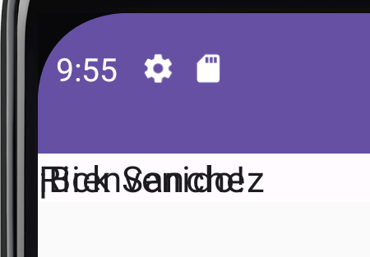
2.- Componente Surface
Se puede usar el componente Surface tantas veces como se desee cada vez que se requiera tener una superficie que se diferencie del resto de la interfaz.
El componente Surface por si solo no sirve para organizar los elementos de la interfaz.

Slide 6
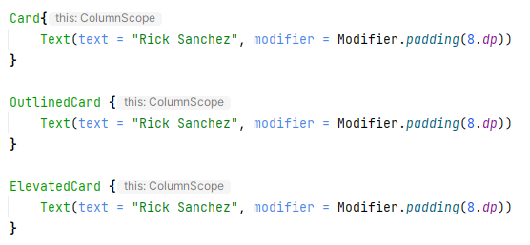
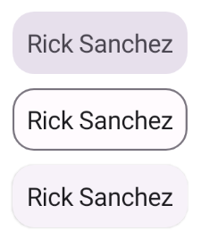
3.- Componente Card
Las Card son componentes Surface con un estilo predefinido (que se puede cambiar con los parámetros) para tener el aspecto de una tarjeta con borde, elevación y sombra.
Existen tres tipos: Card, ElevatedCard y OutlinedCard.
Dentro de una Card los elementos se organizan en columna (ColumnScope).

Slide 7
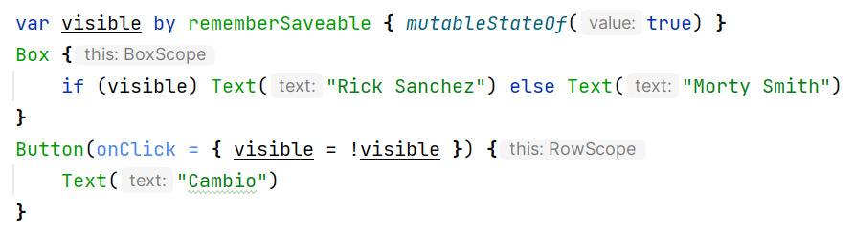
4.- Componente Box
El componente Box permite ubicar varios elementos en el mismo lugar uno encima de otro.
Un posible uso podría ser mostrar un contenido u otro según se pulse un botón.

Slide 8
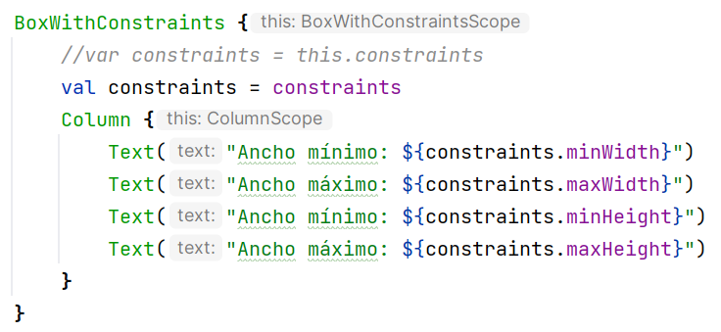
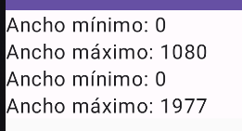
4.- Componente BoxWithConstraints
El componente BoxWithConstraints es una versión especial de Box en la que se transmiten al contenido las dimensiones del componente para poder usarlas si fuera necesario.

Slide 9
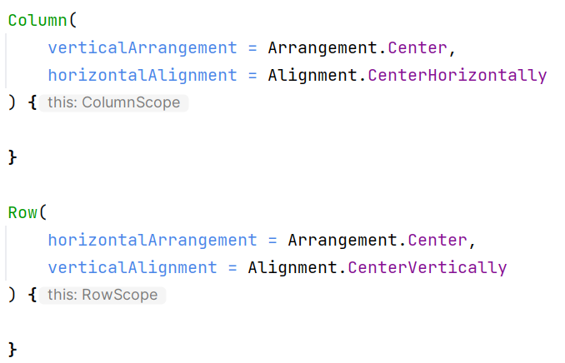
5.- Componentes Column y Row
Los componentes Column y Row ya se han utilizado anteriormente.
Para alinear el contenido verticalmente y horizontalmente dentro de estos componentes se utilizan las propiedades:
Arrangement: eje principal (columnas: vertical, filas: horizontal).
Alignement: eje secundario (columnas: horizontal, filas: vertical).

Slide 10
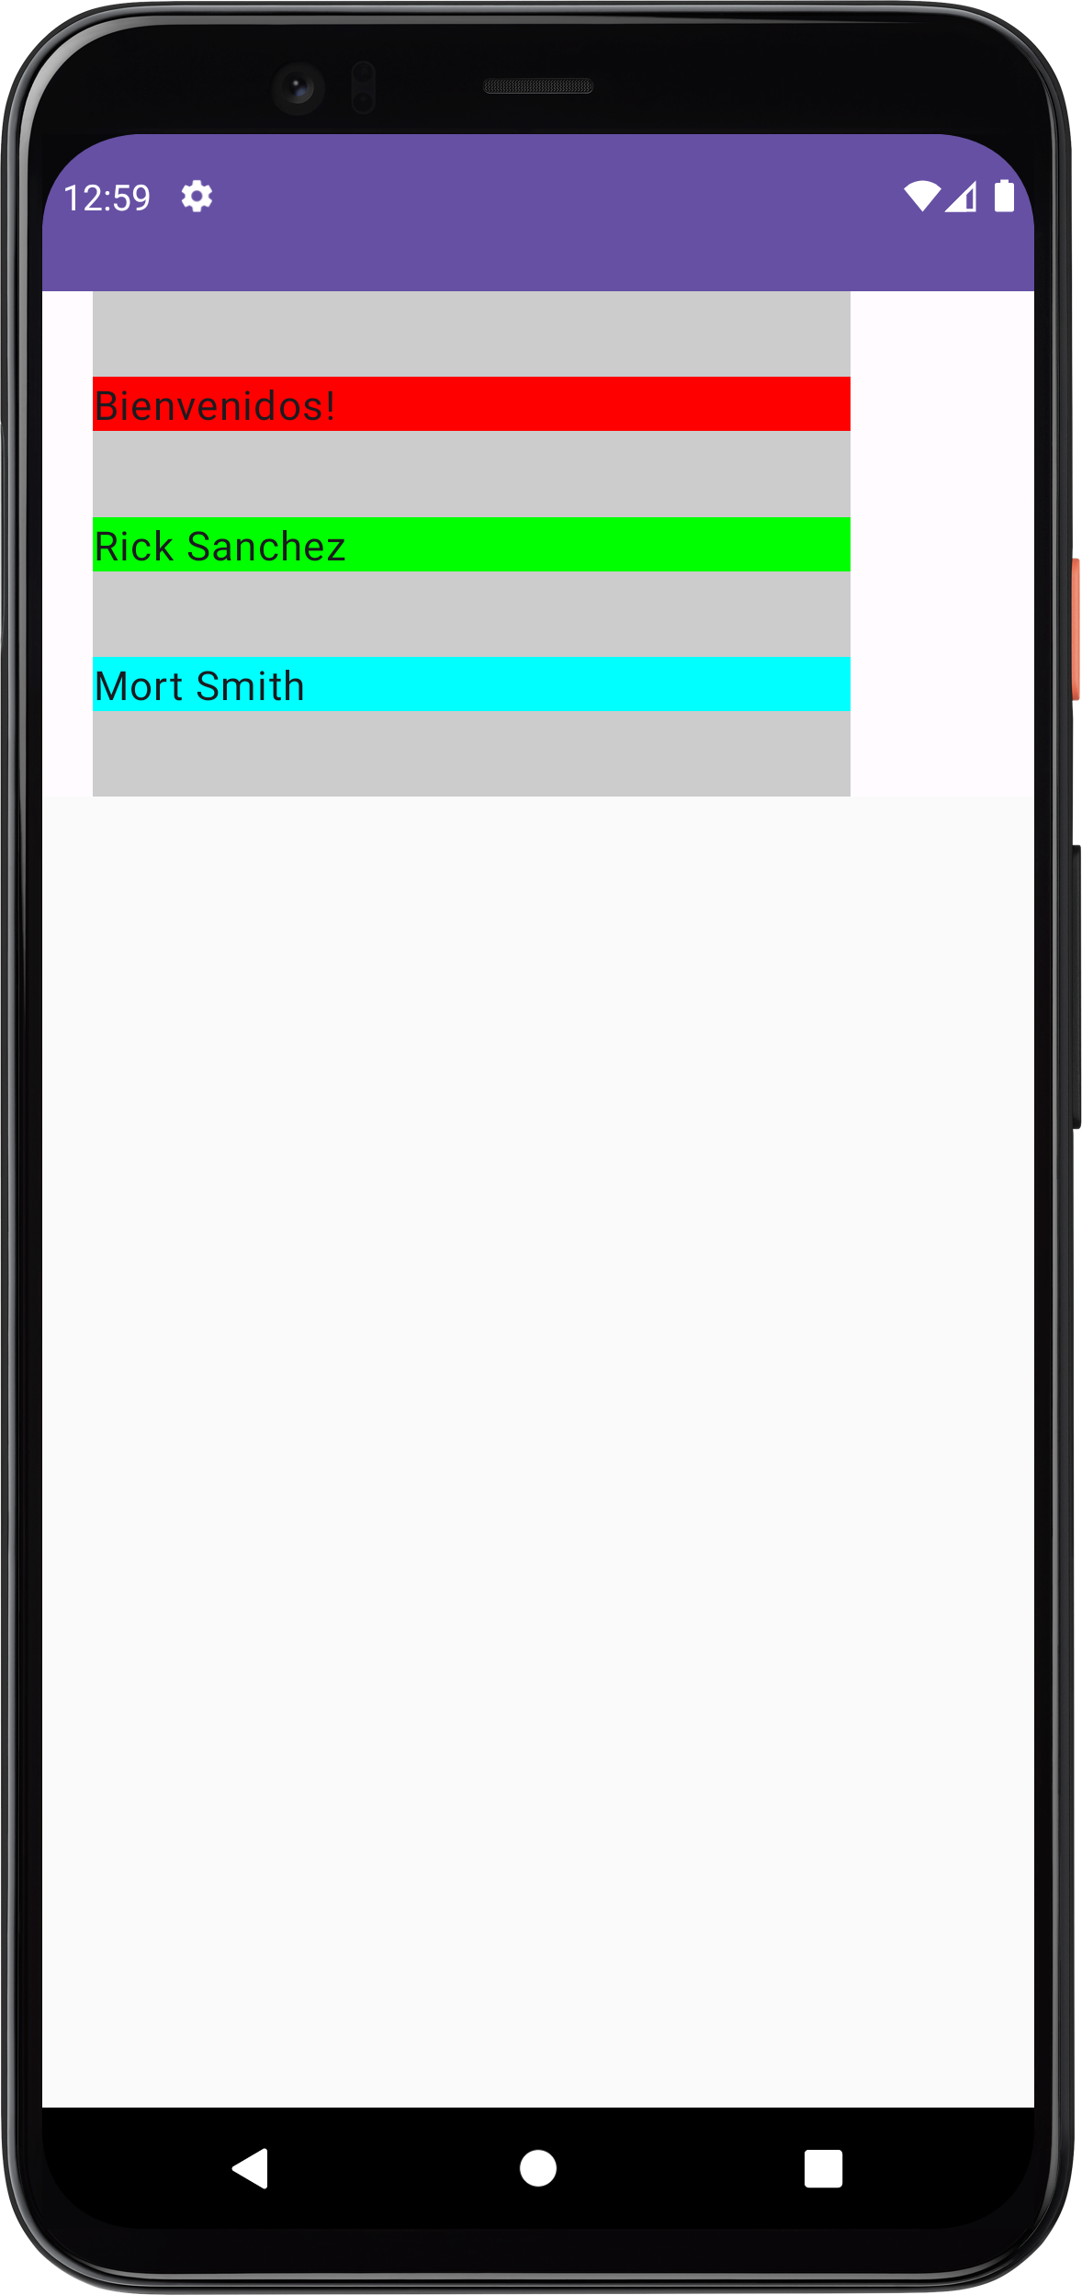
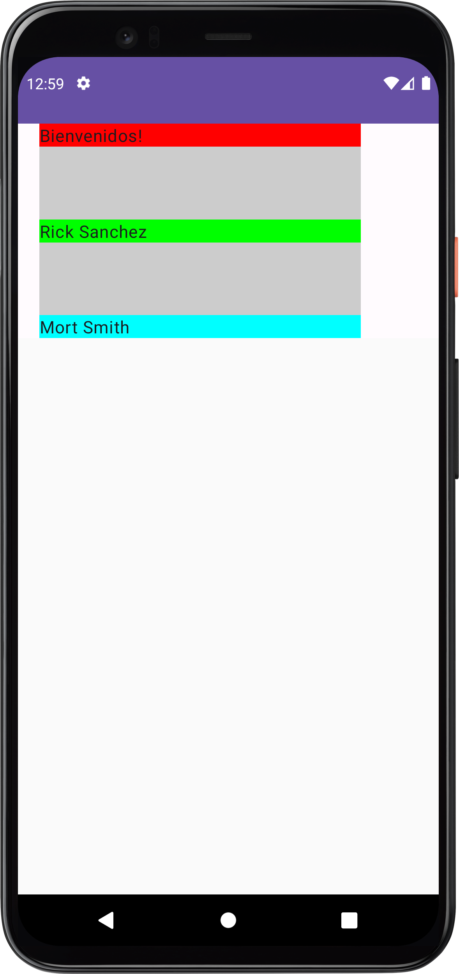
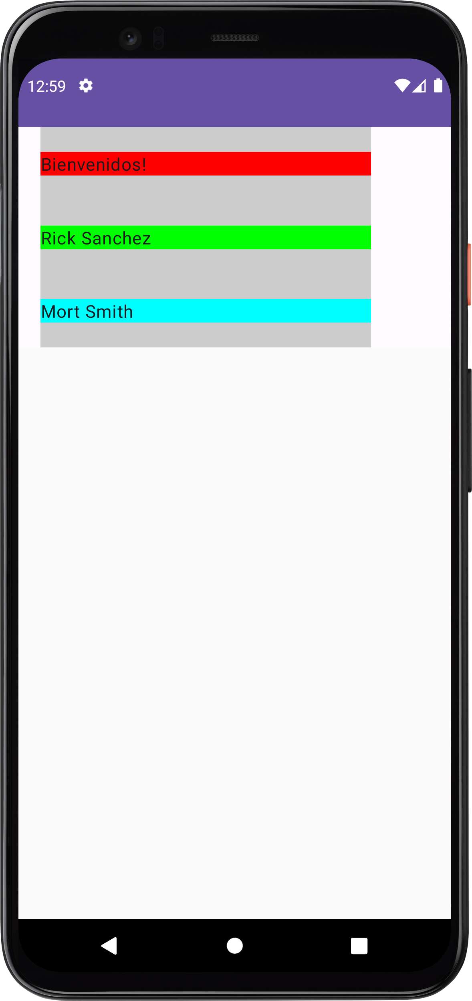
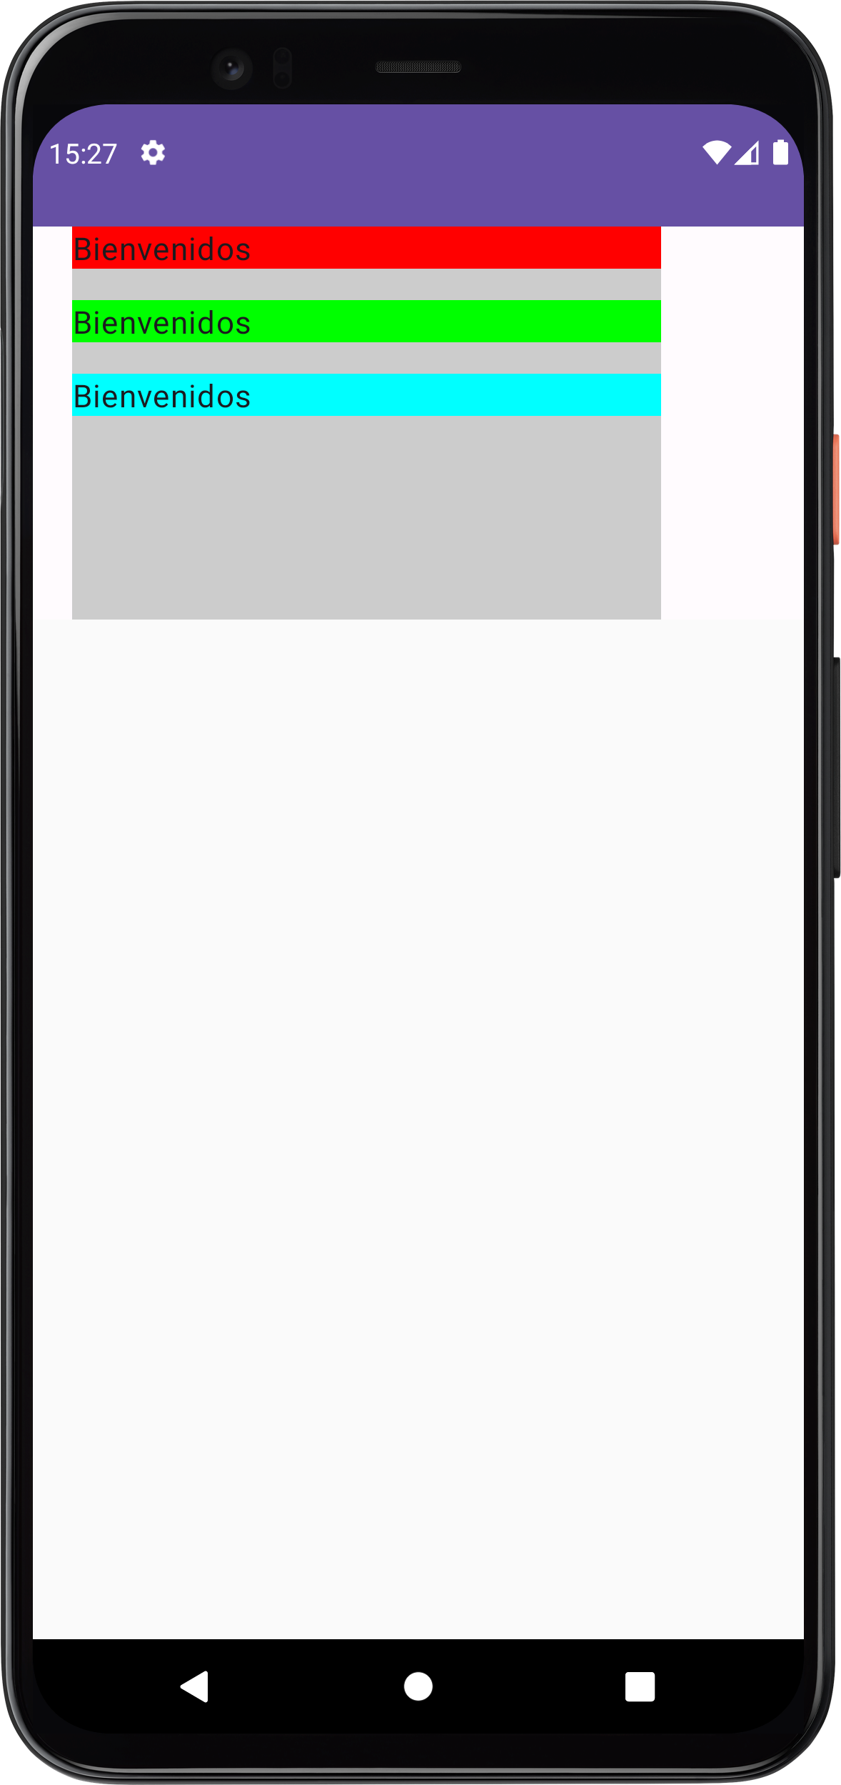
5.- Componentes Column y Row
Arrangement
Center: alineación centrada.
SpaceEvenly: el mismo espacio entre los elementos y en la parte superior e inferior
SpaceBetween: el mismo espacio entre los elementos pero no deja en la parte superior ni inferior.
SpaceArround: el mismo espacio arriba y debajo de cada elemento (entre objetos habrá el doble de espacio que arriba y abajo.
spacedBy: se indica el espacio entre elementos en dp.
Top: alineación a la parte superior → solo Column.
Bottom : alineación a la parte inferior → solo Column.
End: alineación al principio de la línea según sentido de lectura → solo Row.
Start: alineación al final de la línea según sentido de lectura → solo Row.
SpaceEvenly SpaceBetween SpaceArround spacedBy(16.dp)

Slide 11
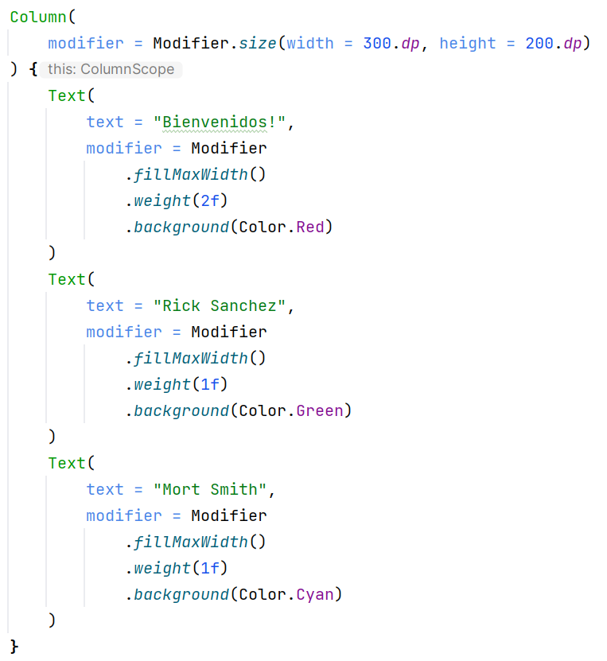
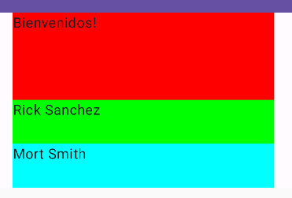
5.- Componentes Column y Row
Peso
Se puede indicar el peso que debe tener un componente dentro de otro con con el modifier weight().

Slide 12
5.- Componentes Column y Row
Alignment: eje secundario (columnas: horizontal, filas: vertical).
Start: alineación al principio de la línea según sentido de lectura → solo Column.
End: alineación al final de la línea según sentido de lectura → solo Column.
CenterHorizontally: alineación centrada → solo Column.
Top: alineación a la parte superior → solo Row.
Bottom: alineación a la parte inferior → solo Row.
CenterVertically: alineación centrada → solo Row.

Slide 13
6.- Scroll
Como se ha podido observar hasta el momento, cuando hay demasiados componentes en la pantalla es posible que algunos queden fuera del alcance del usuario (fuera de la parte visible de la pantalla).
Cuando se explicó el parámetro modifier se indicó que si el contenido de un componente no cabe en la pantalla se pueden usar los modificadores verticalScroll y horizontalScroll para deslizar y poder alcanzar todo el contenido.
Este comportamiento no es el idóneo ya que supone que se debe cargar todo el contenido del componente en memoria RAM se vaya a visualizar o no.
Para solucionar esto están los componentes Lazy que se estudiarán a continuación.
Los componentes Lazy por defecto tienen un parámetro que por defecto crea un estado con rememberSaveable para gestionar automáticamente el estado del scroll en esos componentes.

Slide 14
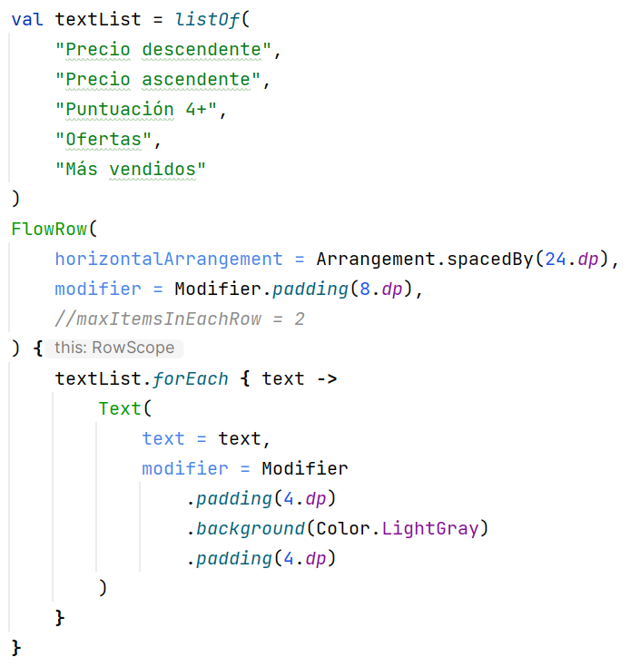
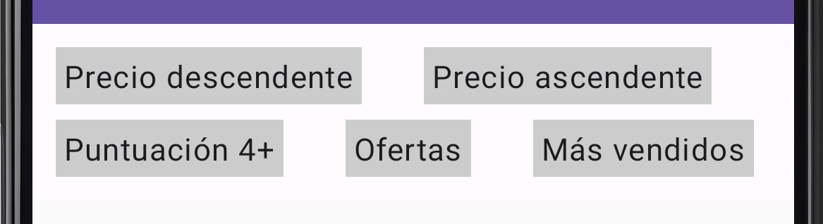
7.- Componentes Flow
Los componentes FlowColumn y FlowRow son similares a Column y Row pero cuando los elementos no caben en una única columna/fila entonces se pasarán a la siguiente columna/fila.

Slide 15
8.- Componentes Lazy
Los componentes Lazy permiten tener una serie de componentes organizados en fila, en columna o en cuadrícula.
Los componentes Lazy tienen dos ventajas muy importantes:
En el caso de que el contenido no quepa en el espacio disponible, se podrá hacer scroll sin tener que añadir nada más.
Solo se cargan los componentes que se ven en pantalla, el anterior y el siguiente de manera que se optimiza el uso de memoria.

Slide 16
8.- Componentes Lazy
Los componentes Lazy disponibles son:
LazyColumn y LazyRow.
LazyVerticalGrid y LazyhorizontalGrid.
LazyVerticalStaggeredGrid y LazyHorizontalStaggeredGrid.
Los componentes Grid organizan el contenido en forma de cuadrícula.

Slide 17
8.- Componentes Lazy
Todos los componentes Lazy tienen varios parámetros comunes:
reverseLayout: booleano que indica si los elementos se deben mostrar en orden inverso, por defecto es false.
userScrollEnabled: booleano que indica si el scroll está activo o no, por defecto es true.
Los componentes Lazy para organizar en cuadrícula tienen los parámetros:
columns: en una cuadrícula vertical indica el número de columnas.
rows: en una cuadrícula horizontal indica el número de filas.
Para añadir contenido a los elementos Lazy se usan los siguientes bloques:
item: añade un elemento al componente Lazy.
items: recorre una lista y añade cada elemento de la lista al componente Lazy.

Slide 18
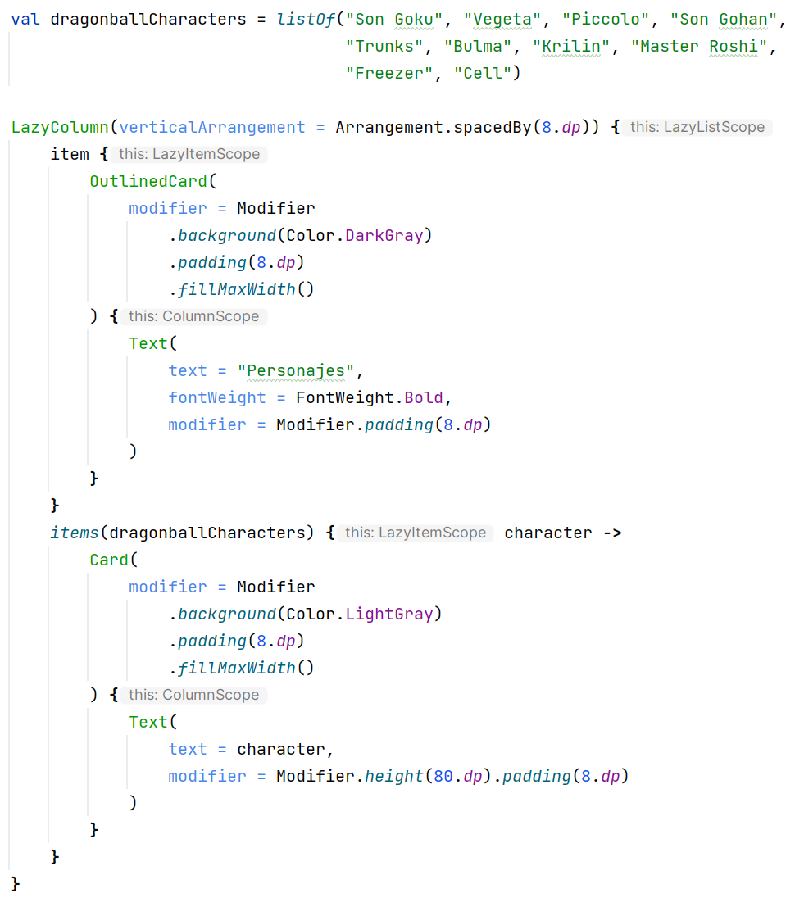
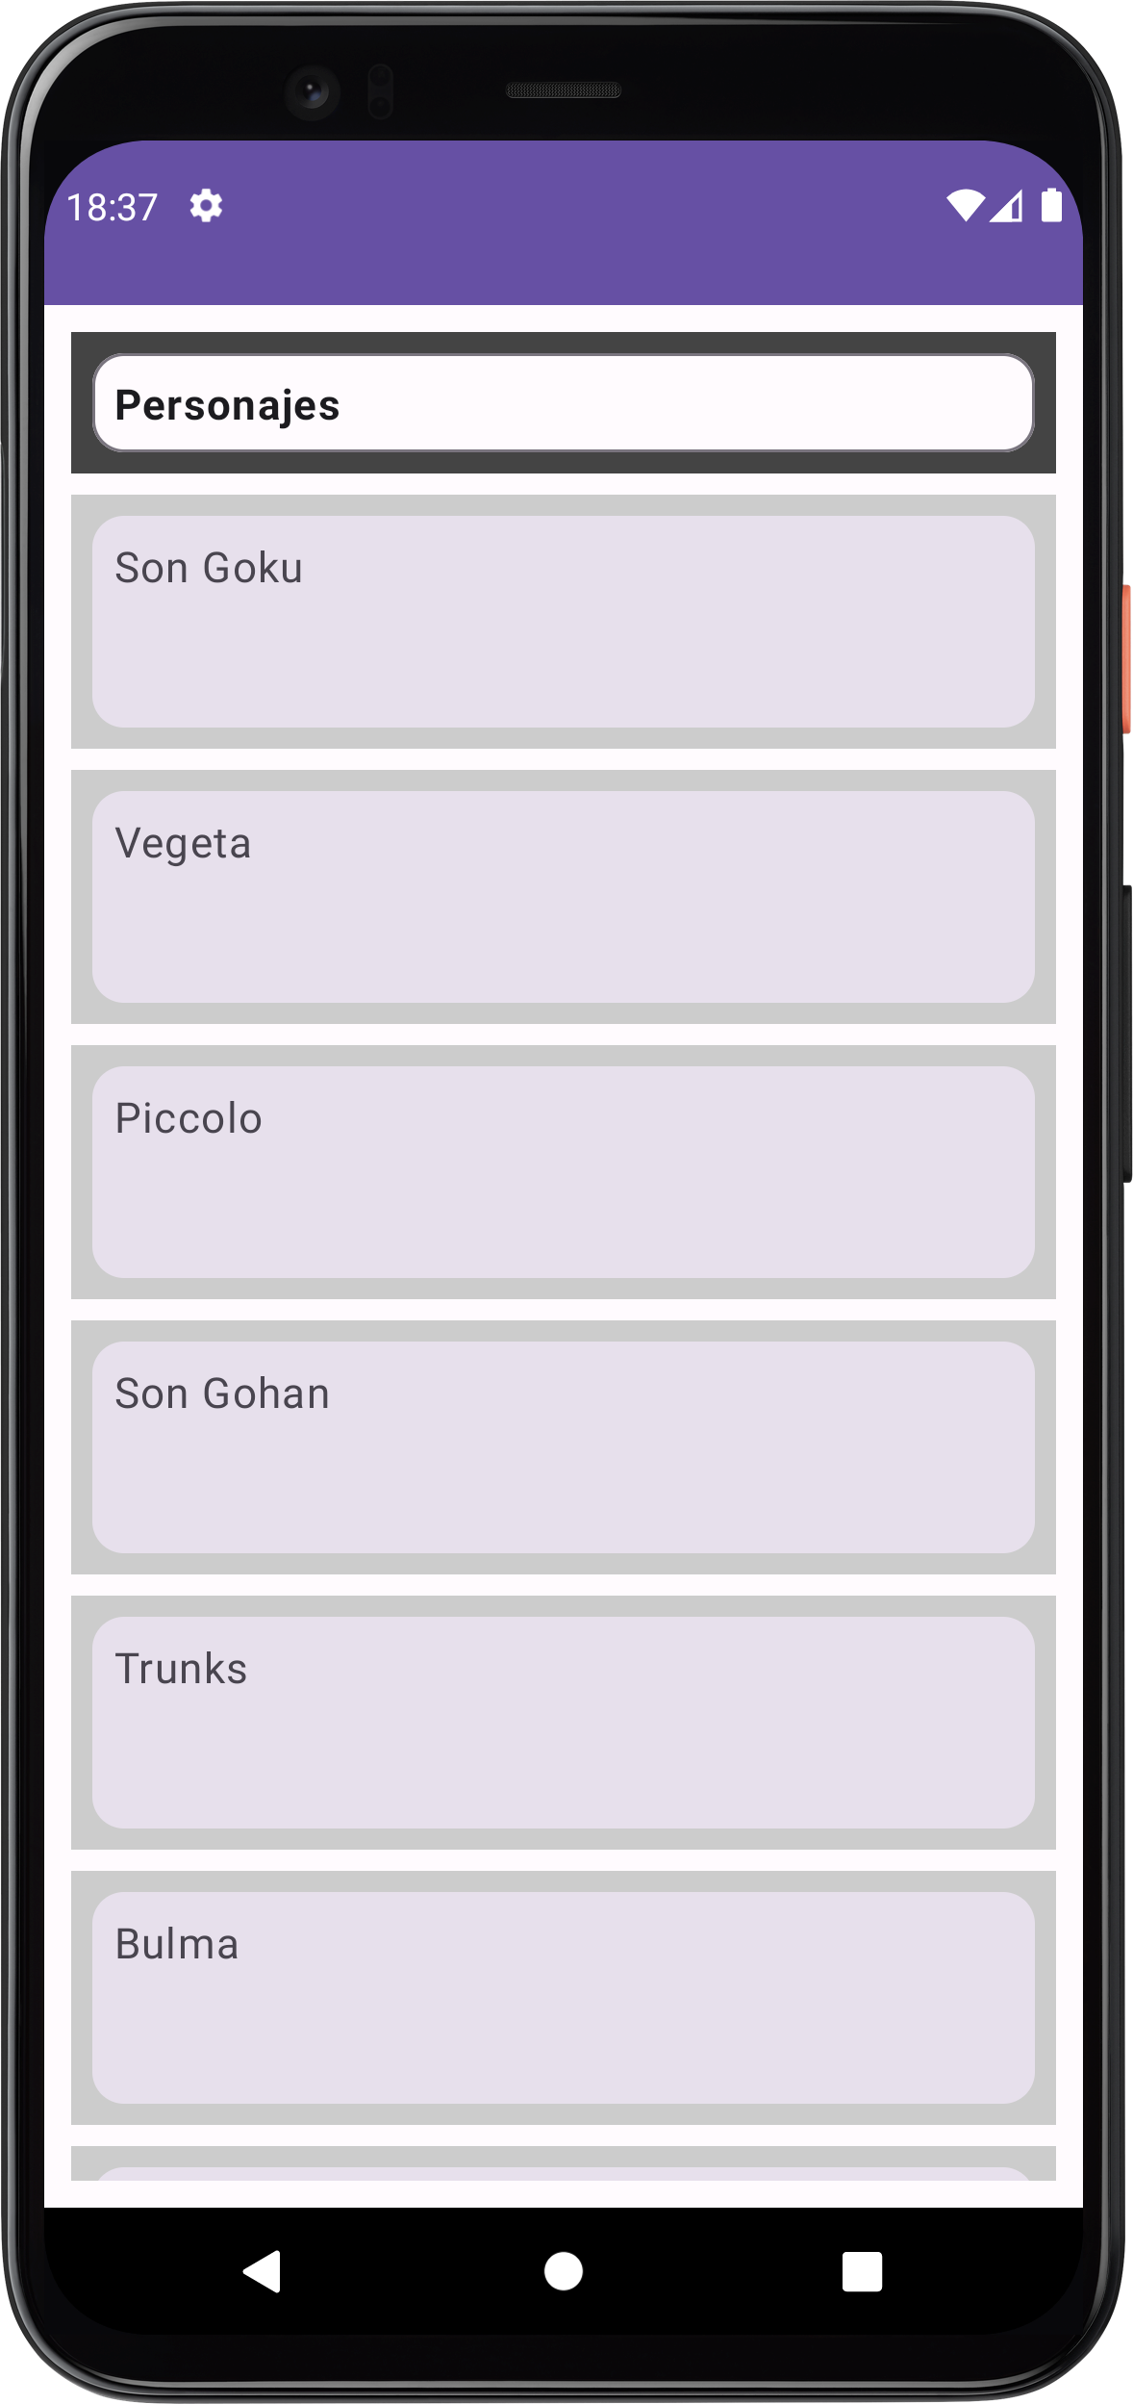
9.- Componente LazyColumn

Slide 19
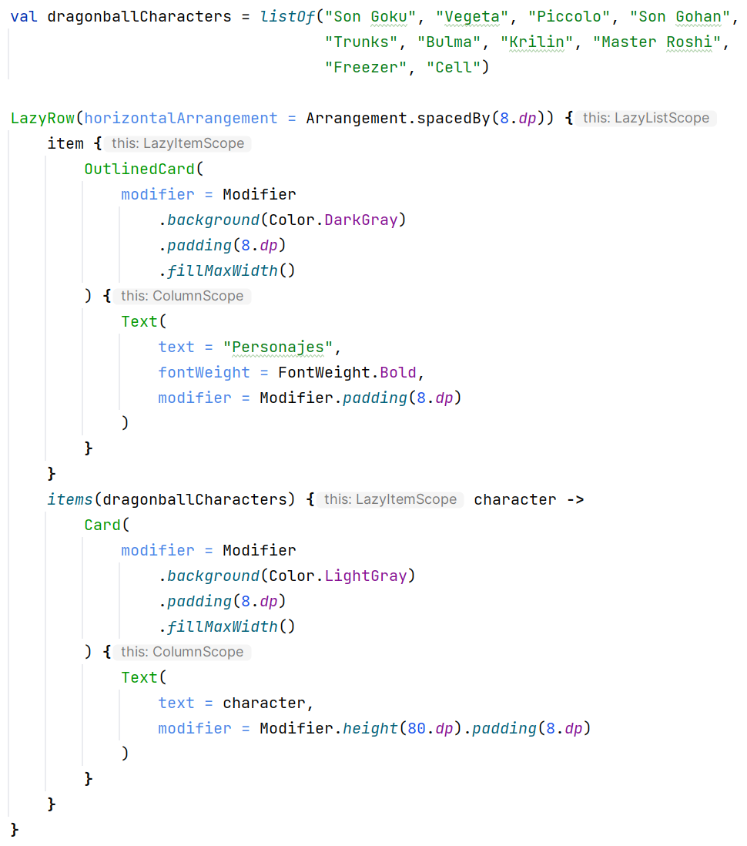
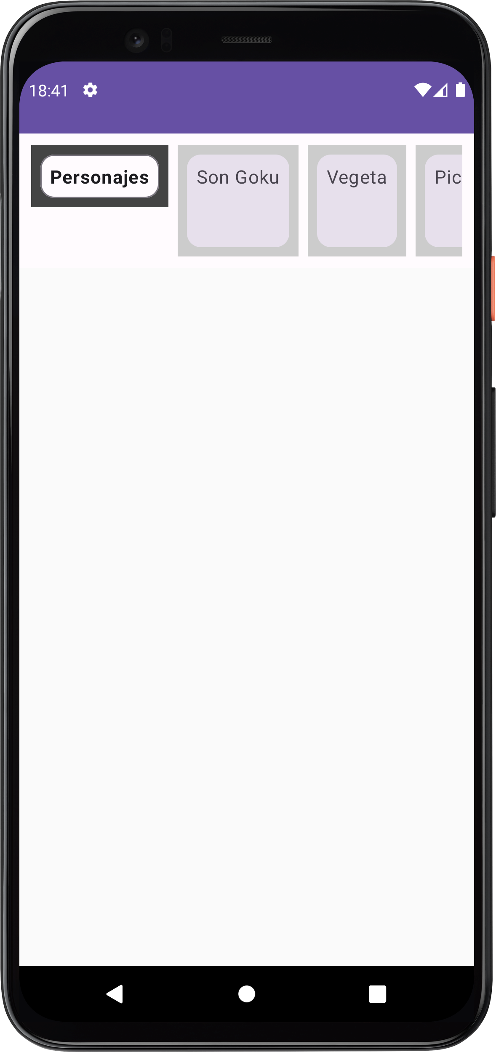
9.- Componente LazyRow

Slide 20
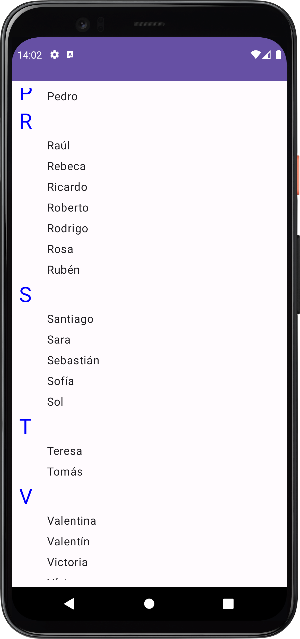
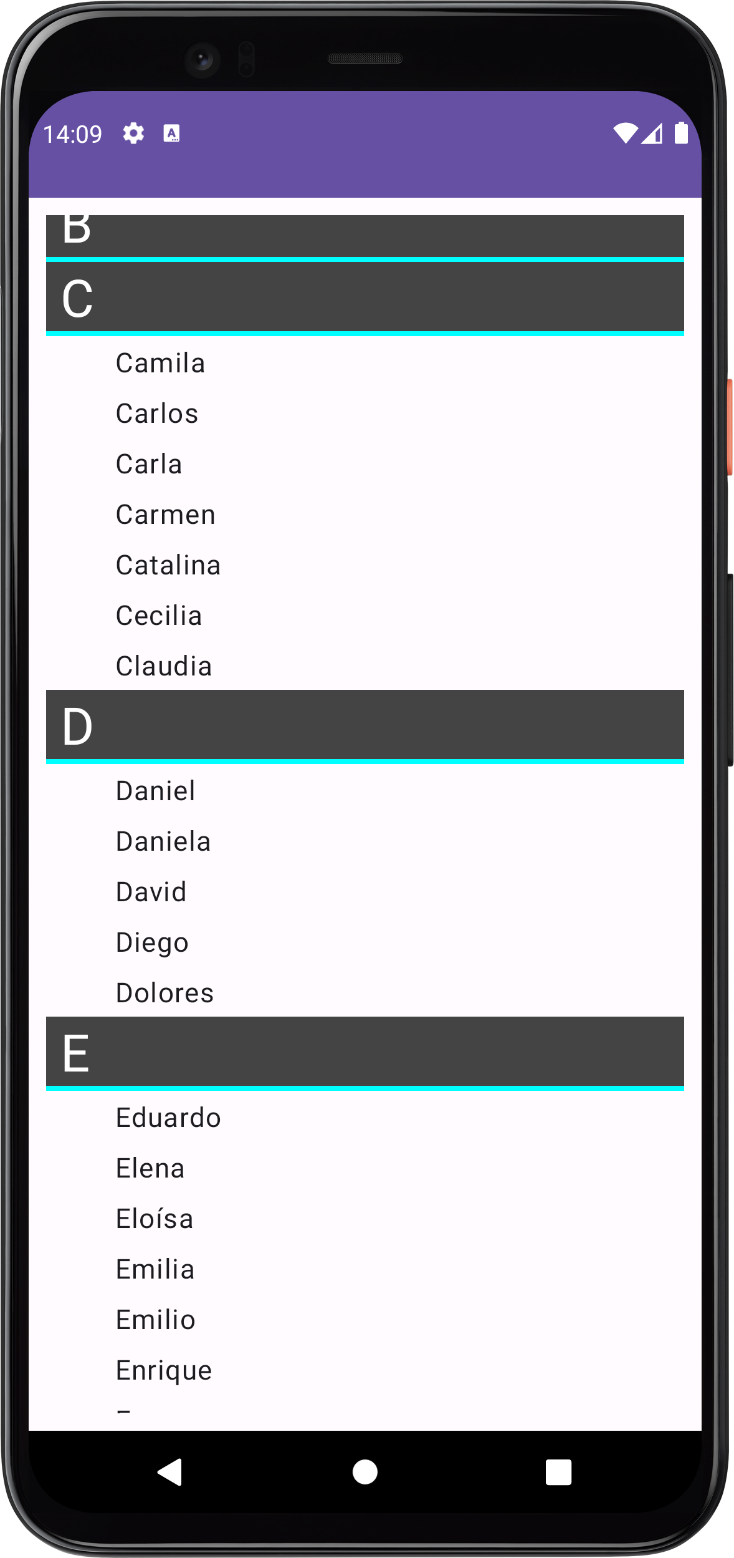
9.- Componentes LazyColumn y LazyRow: StickyHeaders
Un comportamiento muy habitual con LazyColumn y LazyRow son las cabeceras "pegajosas" usadas en la aplicación contactos.
Para usar estas cabeceras se utiliza el elemento stickyHeader y se deben agrupar los elementos a mostrar por algún criterio como puede ser la primera letra.
De esta manera se tiene un Map que se puede recorrer para rellenar el contenido de la lista.

Slide 21
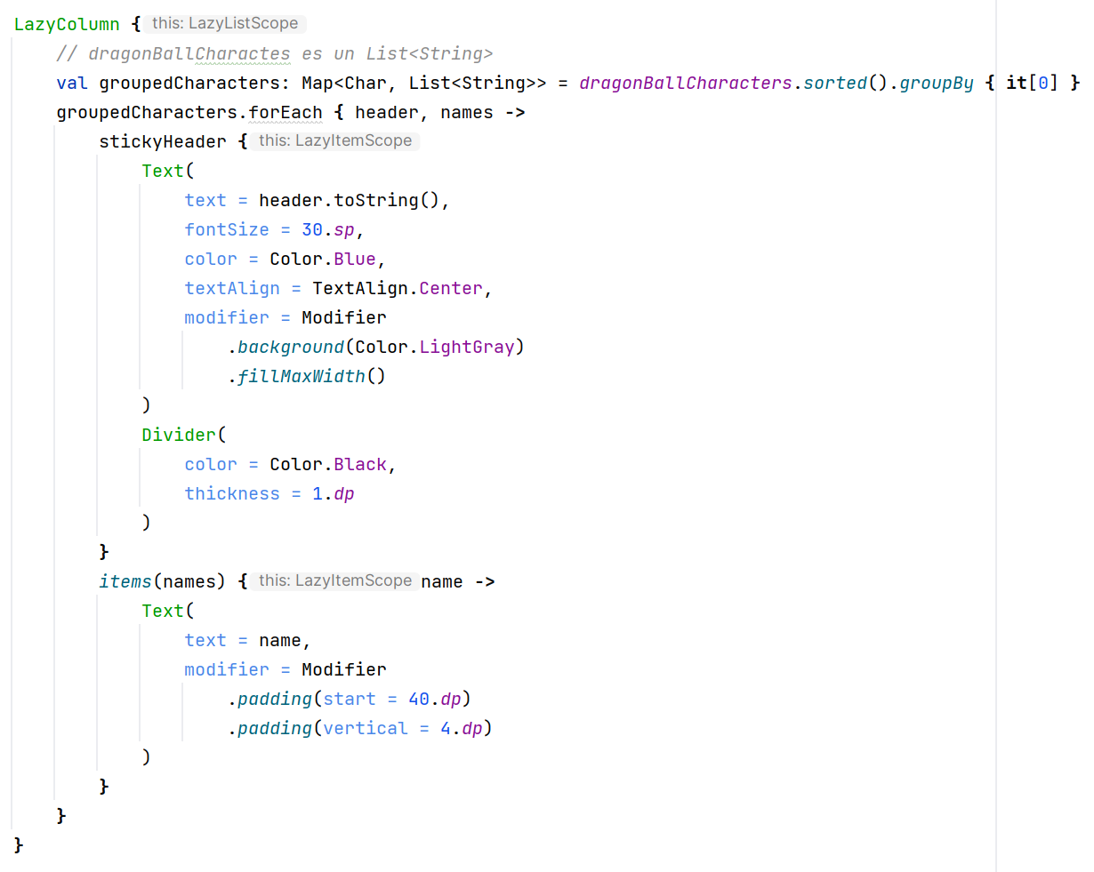
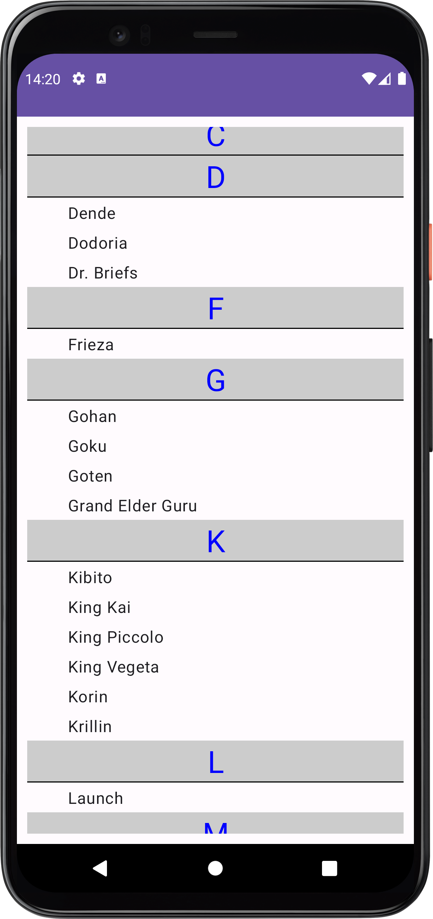
9.- Componentes LazyColumn y LazyRow: StickyHeaders

Slide 22
10.- Componentes LazyVerticalGrid y LazyHorizontalGrid
Con LazyVerticalGrid y LazyHorizontalGrid se pueden organizar los elementos en cuadrícula por columnas o por filas.
Todos los elementos ocuparán el mismo espacio, el espacio que ocupan es el espacio del elemento más grande.
Para indicar el número de columnas en LazyVerticalGrid se usa el parámetro columns y para indicar el número de filas en LazyHorizontalGrid se usa el parámetro rows con el valor:
GridCells.Fixed(número_columnas/filas)
GridCells.Adaptative(tamaño_mínimo_columna/fila.dp)

Slide 23
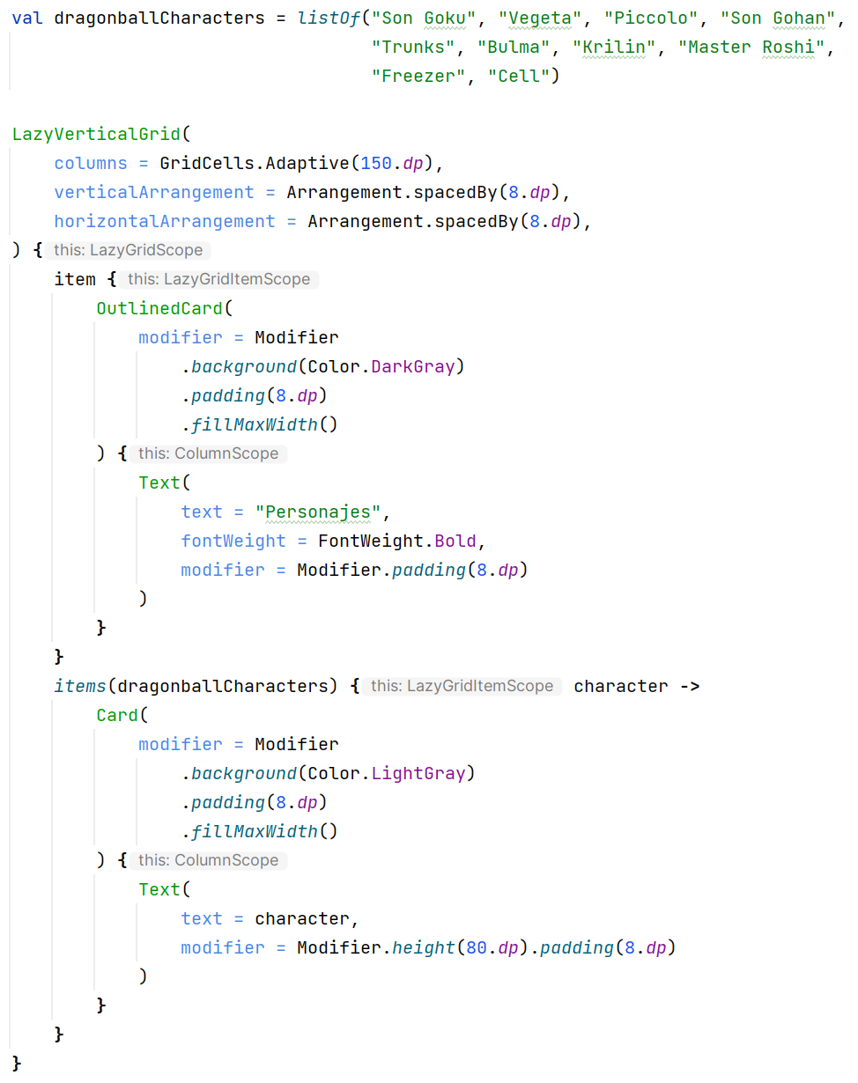
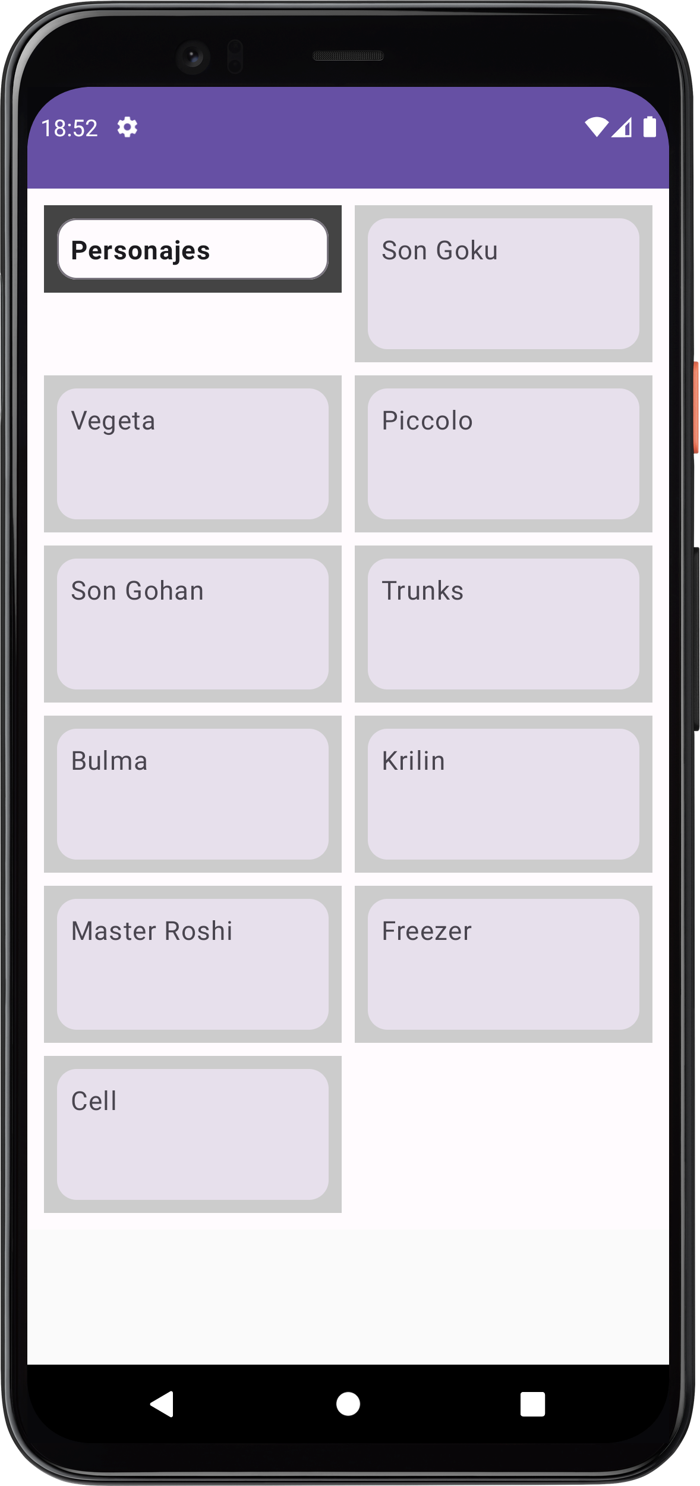
10.- Componente LazyVerticalGrid

Slide 24
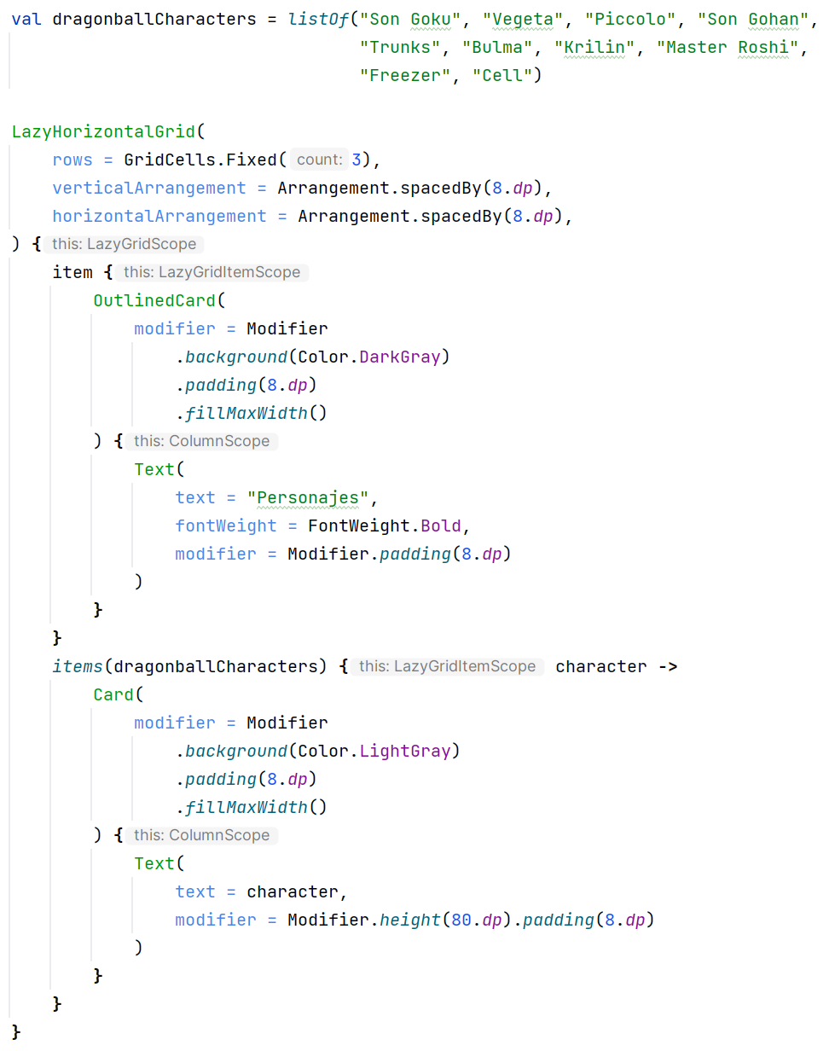
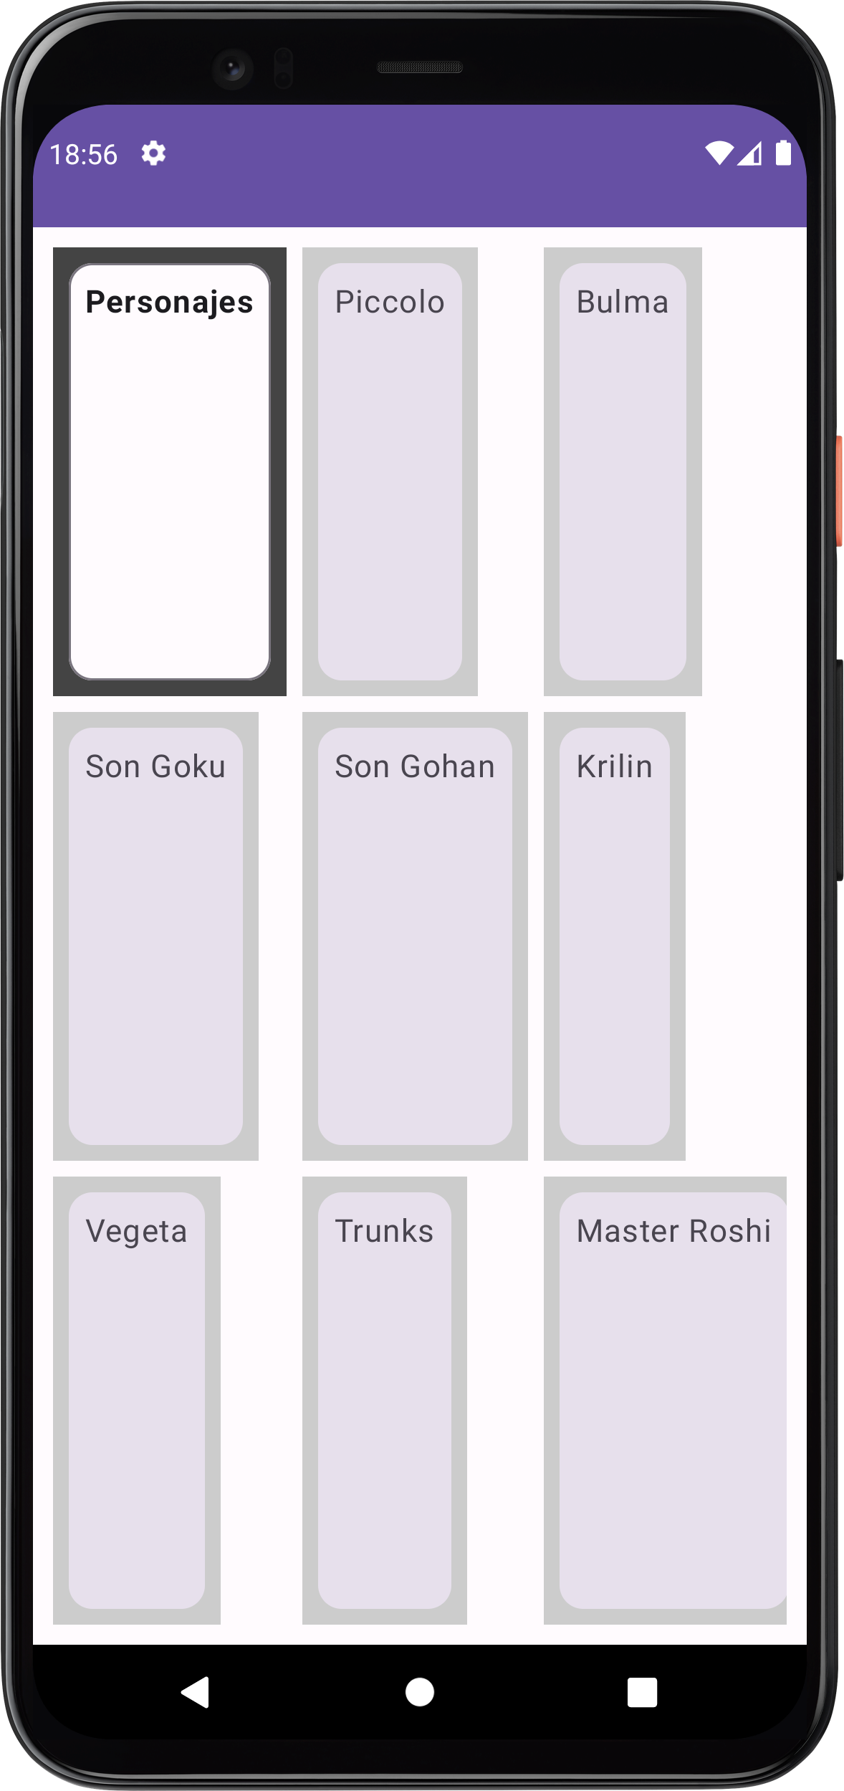
10.- Componente LazyHorizontalGrid

Slide 25
11.- Componentes Staggered
Los componentes LazyVerticalStaggeredGrid y LazyHorizontalStaggeredGrid son similares a los anteriores pero cada elemento ocupa el espacio de su contenido.
Los parámetros más usados con LazyVerticalStaggeredGrid son:
columns: número de columnas
verticalSpacing: espacio vertical entre elementos.
horizontalArrangment: espacio horizontal entre elementos.
Los parámetros más usados con LazyHorizontalStaggeredGrid son:
rows: número de filas.
horizontalSpacing: espacio horizontal entre elementos.
vertivalArrangment: espacio vertical entre elementos.
La cantidad de filas y columnas se indica con el valor:
StaggeredGridCells.Fixed(número_columnas/filas)
StaggeredGridCells.Adaptative(tamaño_mínimo_columna/fila.dp)

Slide 26
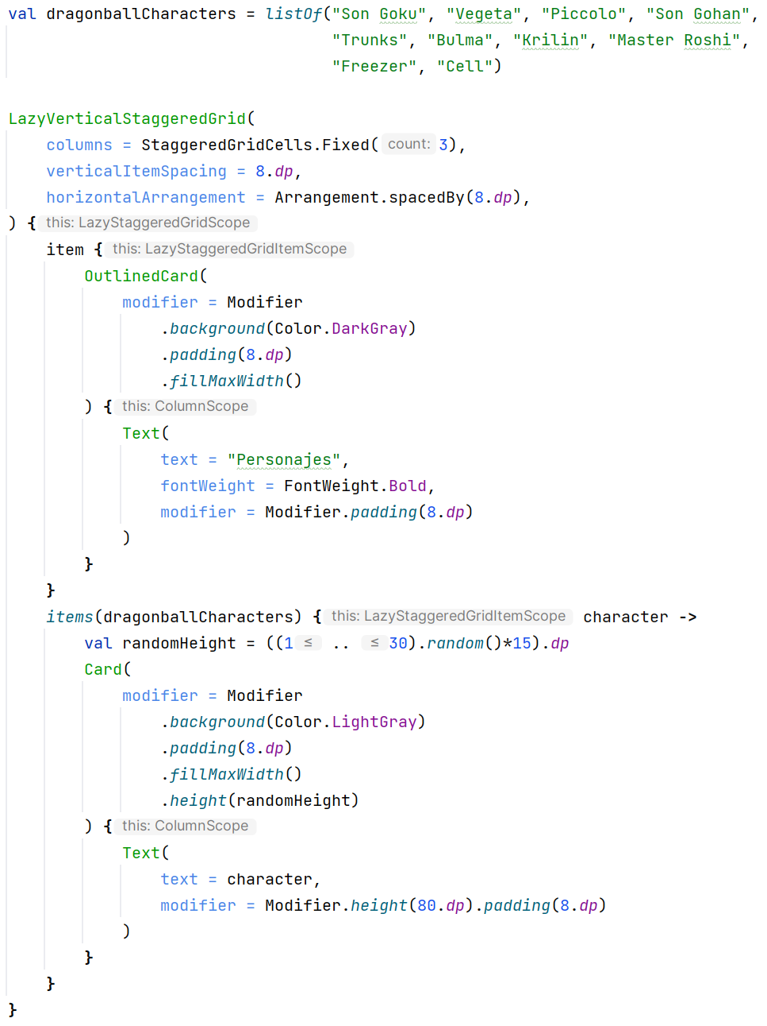
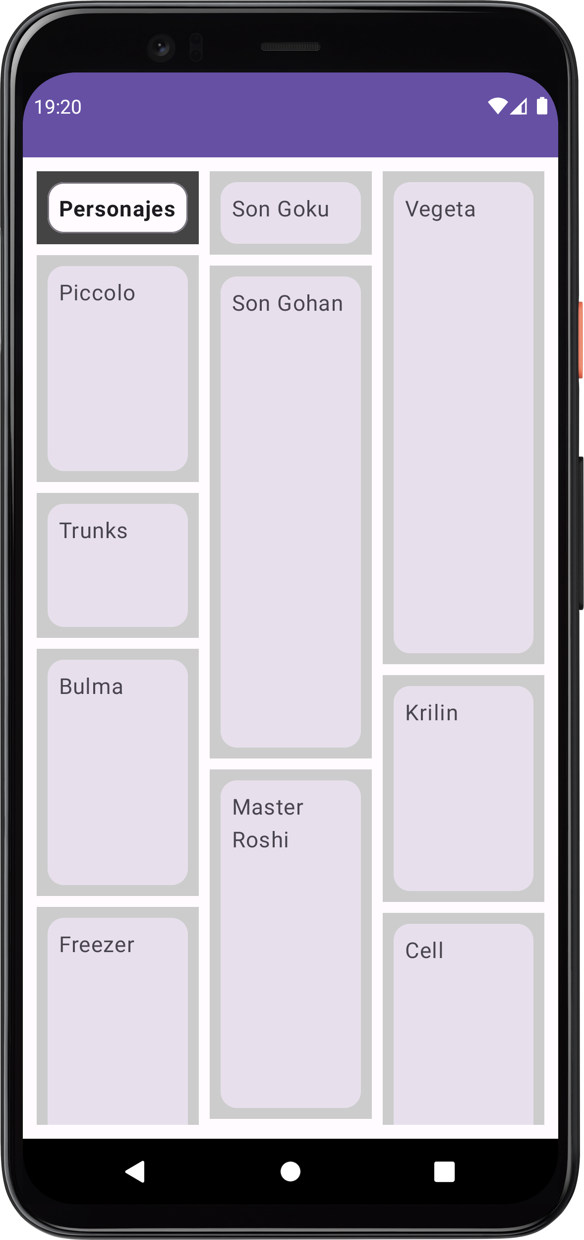
11.- Componente LazyVerticalStaggeredGrid

Slide 27
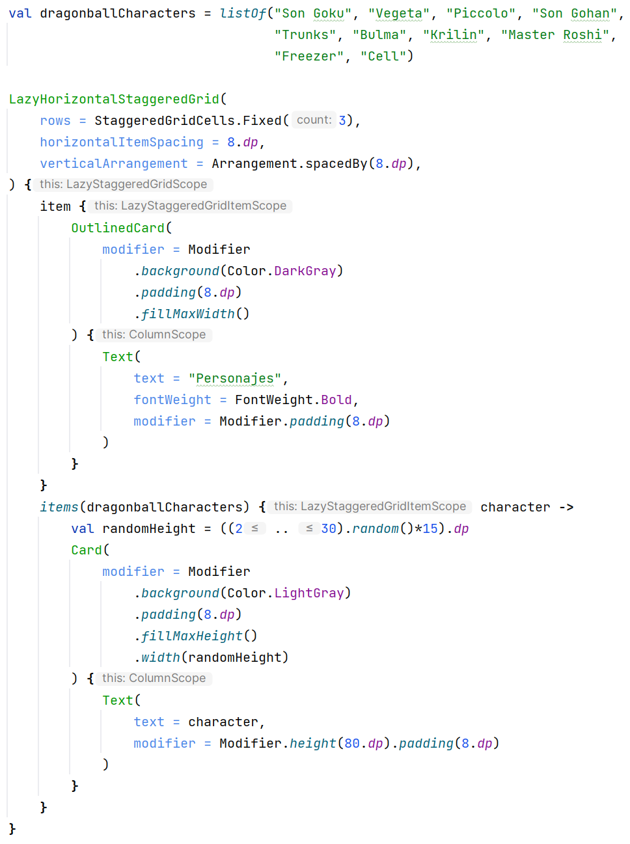
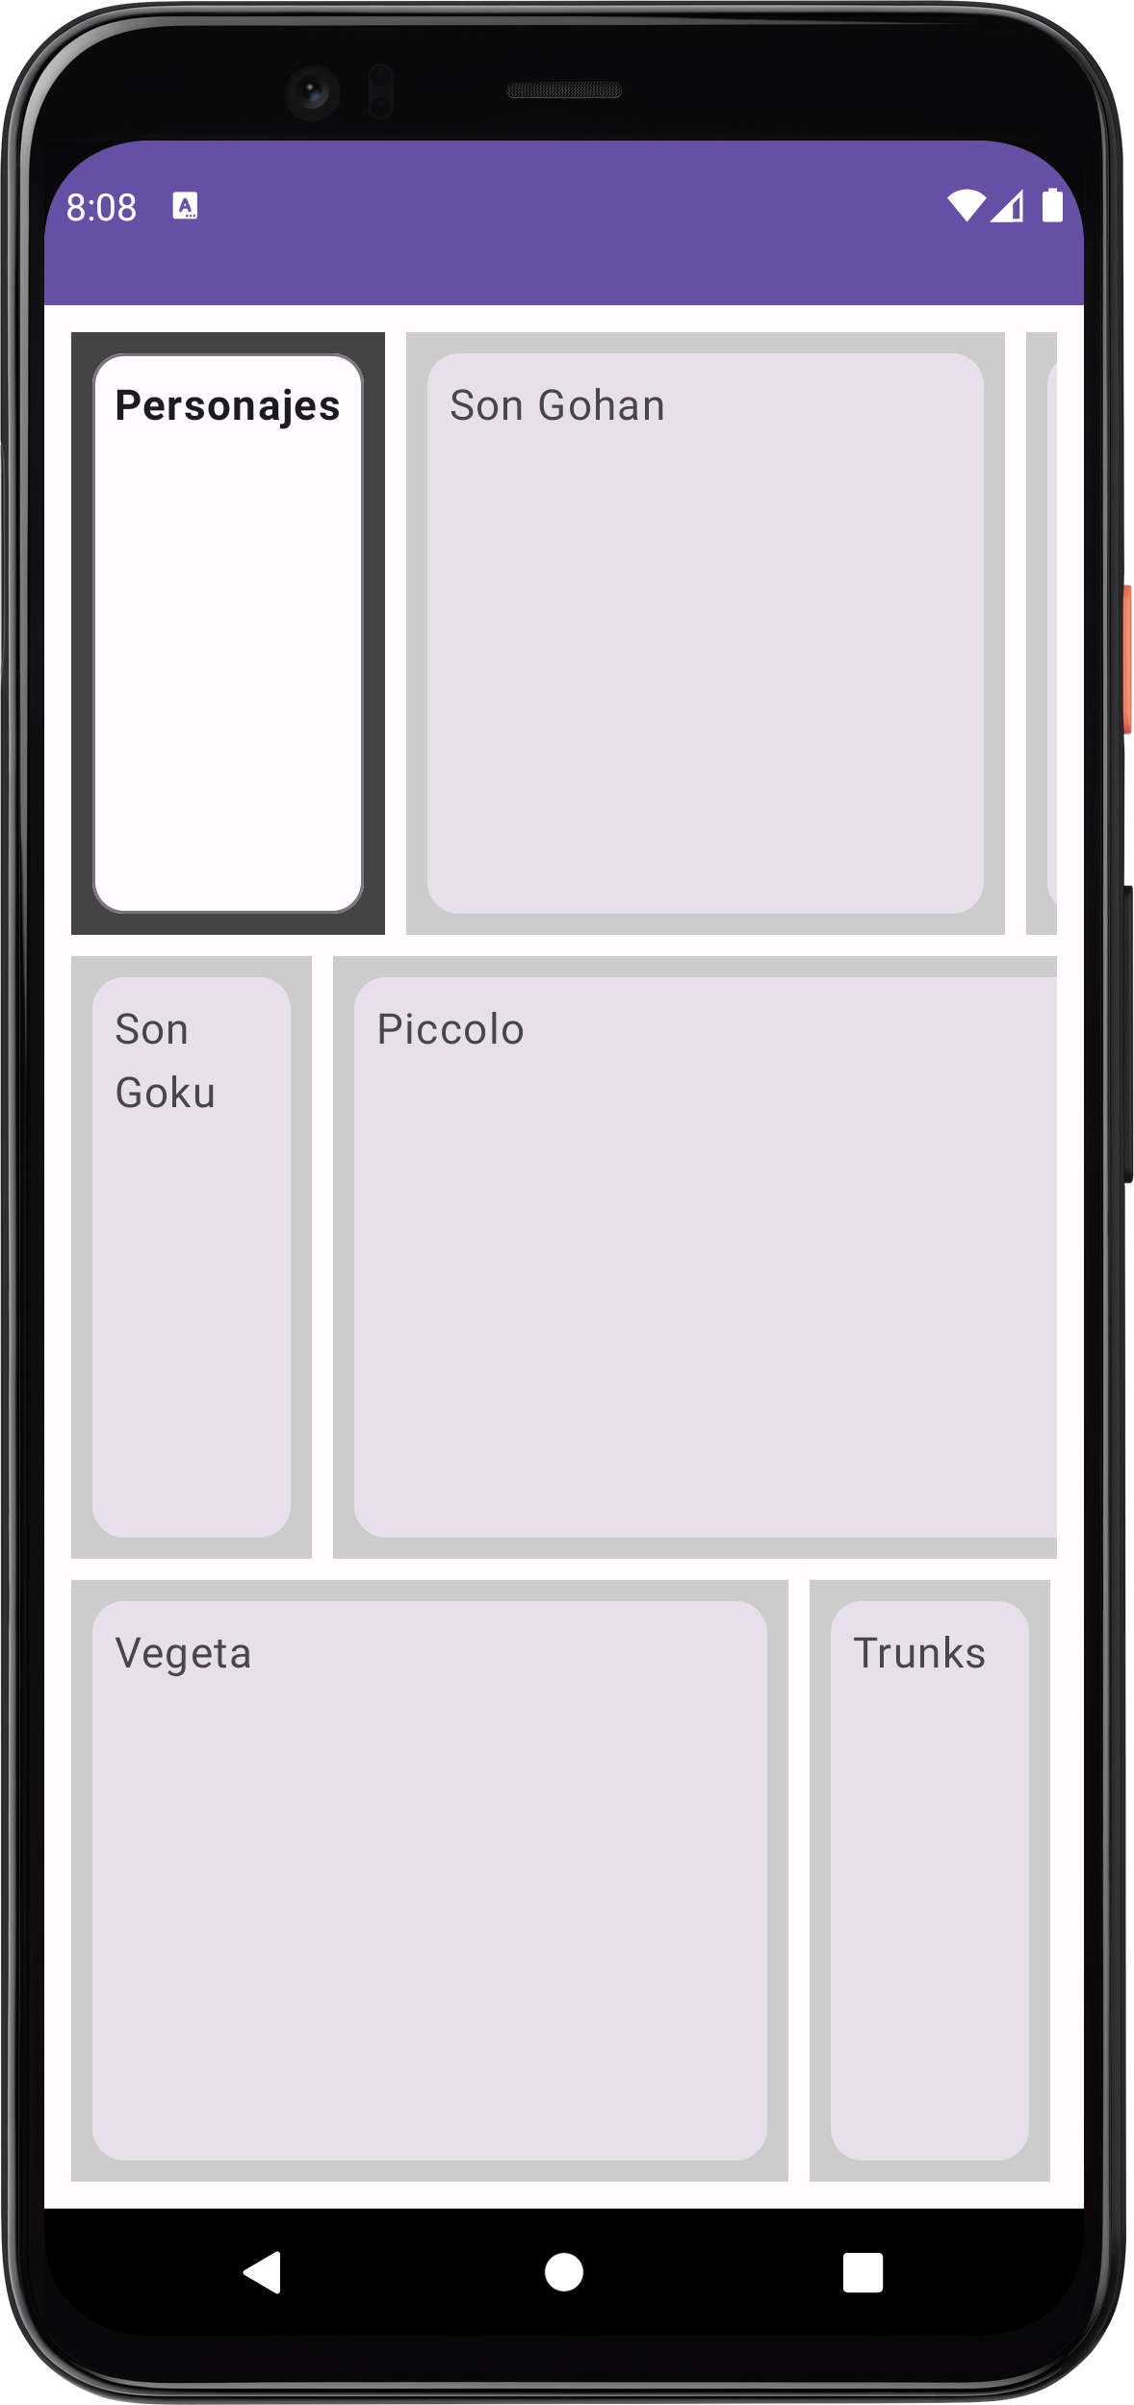
11.- Componente LazyHorizontalStaggeredGrid

Slide 28
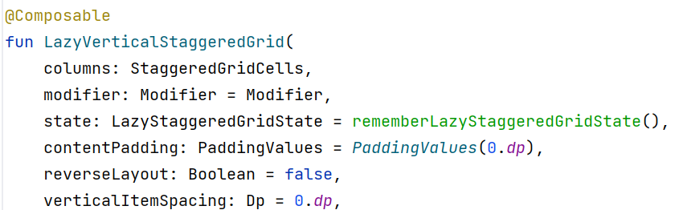
12.- Gestionar el estado en componentes Lazy
Como se puede ver en la definición de los componentes Lazy, Android gestiona automáticamente el estado del scroll:
Es interesante crear una variable propia para gestionar el estado y saber:
Dirección en la que el usuario está haciendo scroll.
Cantidad de scroll realizada.
Cuál es el índice del primer elemento visible.
…

Slide 29
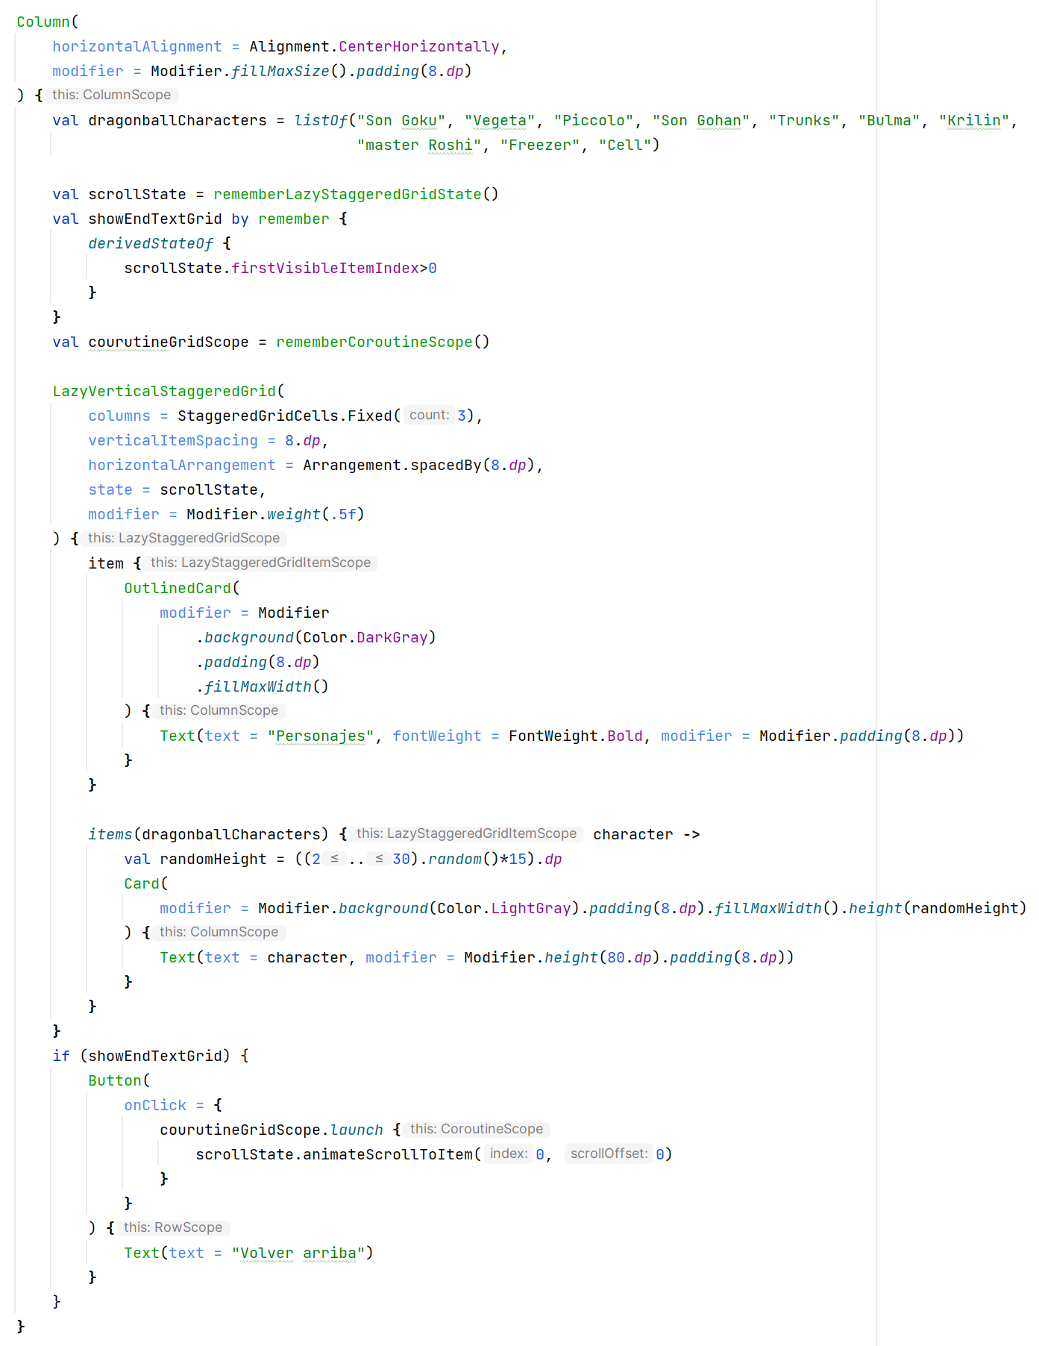
12.- Gestionar el estado en componentes Lazy
En el ejemplo se crea un estado propio para guardar el scroll del componente LazyVerticalStaggeredGrid y se asigna a dicho componente.
También se crea un estado para mostrar/ocultar un botón. Este estado depende del estado anterior así que se debe utilizar derivedStateOf.
El estado para el botón cambia cuando el primer ítem de la lista ya no está visible completamente.
Por último, el botón utiliza una corrutina (se verán más adelante) para mover el scroll al primer elemento de la lista.

Slide 30
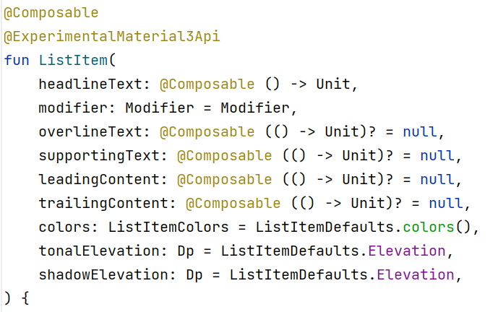
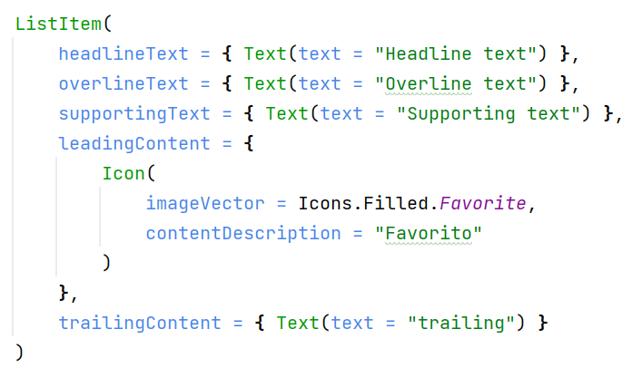
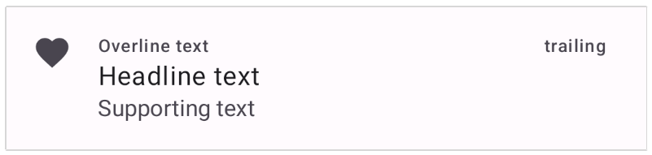
13.- Componente ListItem
Aunque en una columna, sea del tipo que sea, se puede añadir cualquier tipo de componente, Jetpack Compose ofrece el componente ListItem para dar un estilo uniforme a los elementos de una lista.
Un ItemList tiene cinco zonas, generalmente en la zona leadingText se suele situar un icono o una imagen. En la zona trailingContent también se suele situar icono o texto.
Si hay contenido en la zona overlineText el contenido de leadingContent y de trailingContent alineará a la parte superior, si no hay overlineText se alinearán al centro verticalmente.

Slide 31
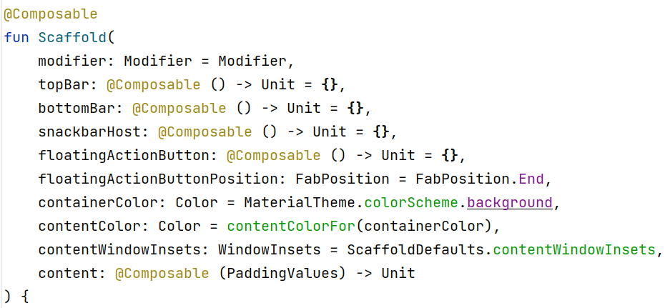
14.- Componente Scaffold
El componente Scaffold es una estructura por defecto para crear interfaces complejas que ofrece Jetpack Compose siguiendo los principios de Material.
Incorpora varios componentes habituales como:
topBar: barra de navegación superior.
bottomBar: barra de navegación inferior.
snackbarHost: permite mostrar mensajes que sustituyen a los Toast antiguos.
floatingActionButton: icono flotante generalmente en la parte inferior de la pantalla.

Slide 32
14.- Componente Scaffold
El único parámetro obligatorio es content que al ser el último y una función lambda se puede extraer fuera de los paréntesis.
Si se decide utilizar Scaffold se debe elegir entre las siguientes opciones:
Que el Scaffold sea el único hijo del componente Surface principal del proyecto y añadir el resto de componentes a dicho Scaffold.
Sustituir el Surface principal por un Scaffold y en él añadir el resto de componentes.

Slide 33
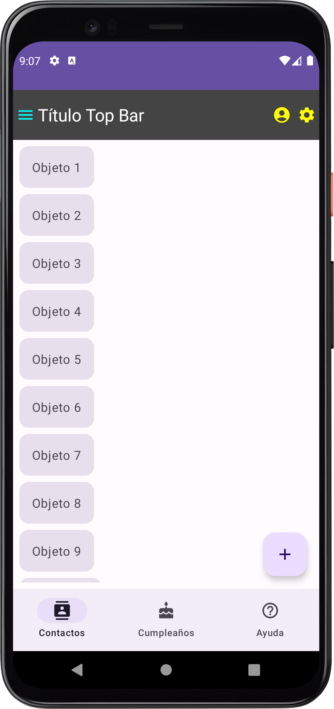
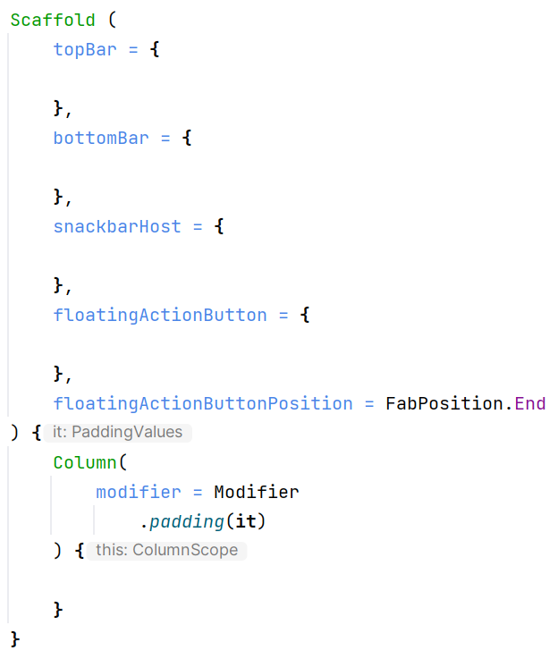
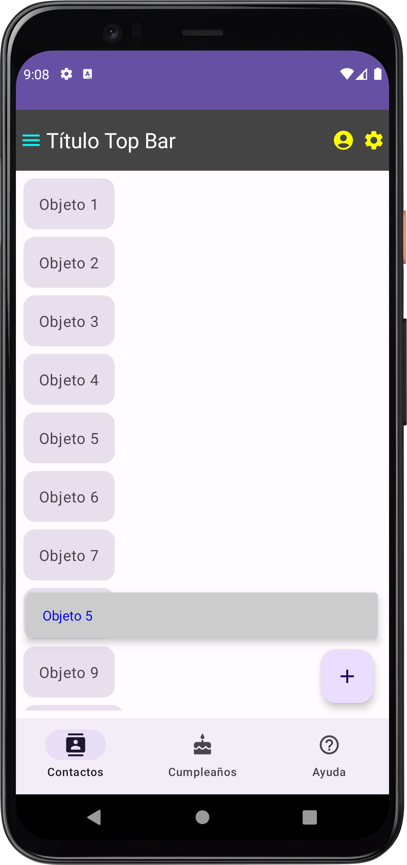
14.- Componente Scaffold
snackbar
topBar
content
floatingActionButton (FAB)
bottomBar

Slide 34
14.- Componente Scaffold
Se puede observar que los parámetros topBar, bottomBar, snackbarHost y floatingActionbutton son de tipo @Composable admitiendo así cualquier componente JetpackCompose.
Gracias a esto se podrá personalizar el Scaffold como se quiera.
Jetpack Compose ofrece una serie de componentes específicos para esos parámetros y se recomienda su uso. Además, estos parámetros se pueden configurar igualmente para personalizar la interfaz. Esos componentes también se pueden usar sin un Scaffold.

Slide 35
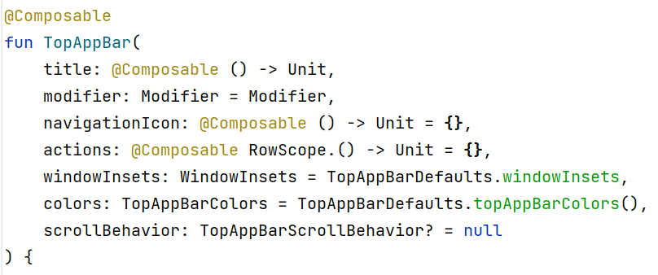
15.- Componente TopAppBar
El componente TopAppBar permite crear una barra superior con un título e iconos para realizar acciones.
El único parámetro obligatorio es el título.
Existen tres versiones más para la topBar:
CenterAlignedTopAppBar: igual que TopAppBar pero con el título centrado.
MediumTopAppBar: el título se sitúa una línea más abajo.
LargeTopAppBar: igual que MediumTopAppBar pero con el título más grande.
title
navigationIcon
actions

Slide 36
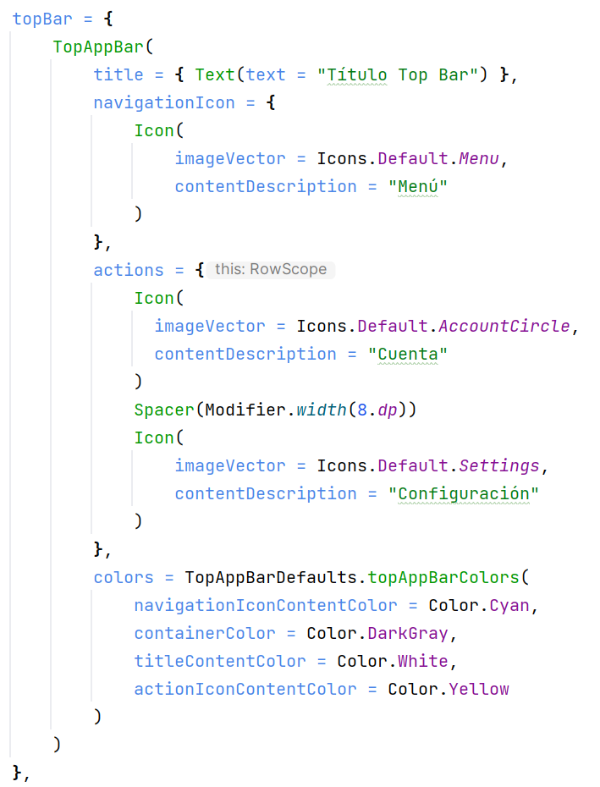
15.- Componente TopAppBar
title
navigationIcon
actions

Slide 37
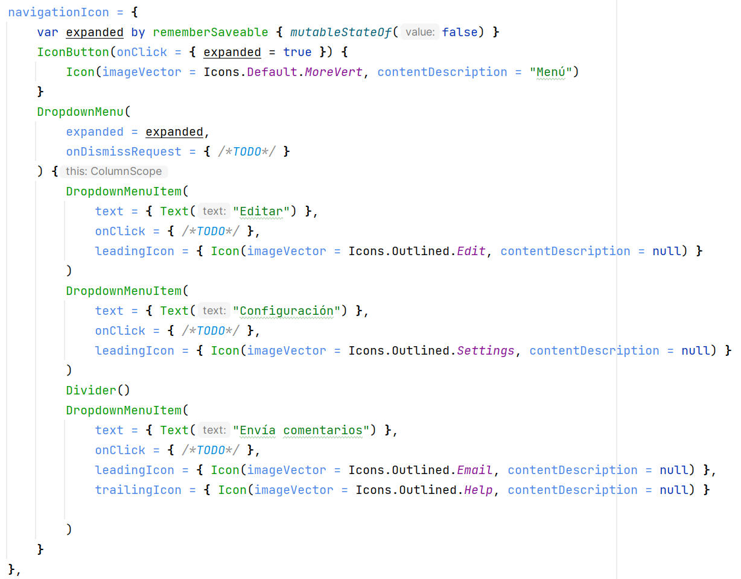
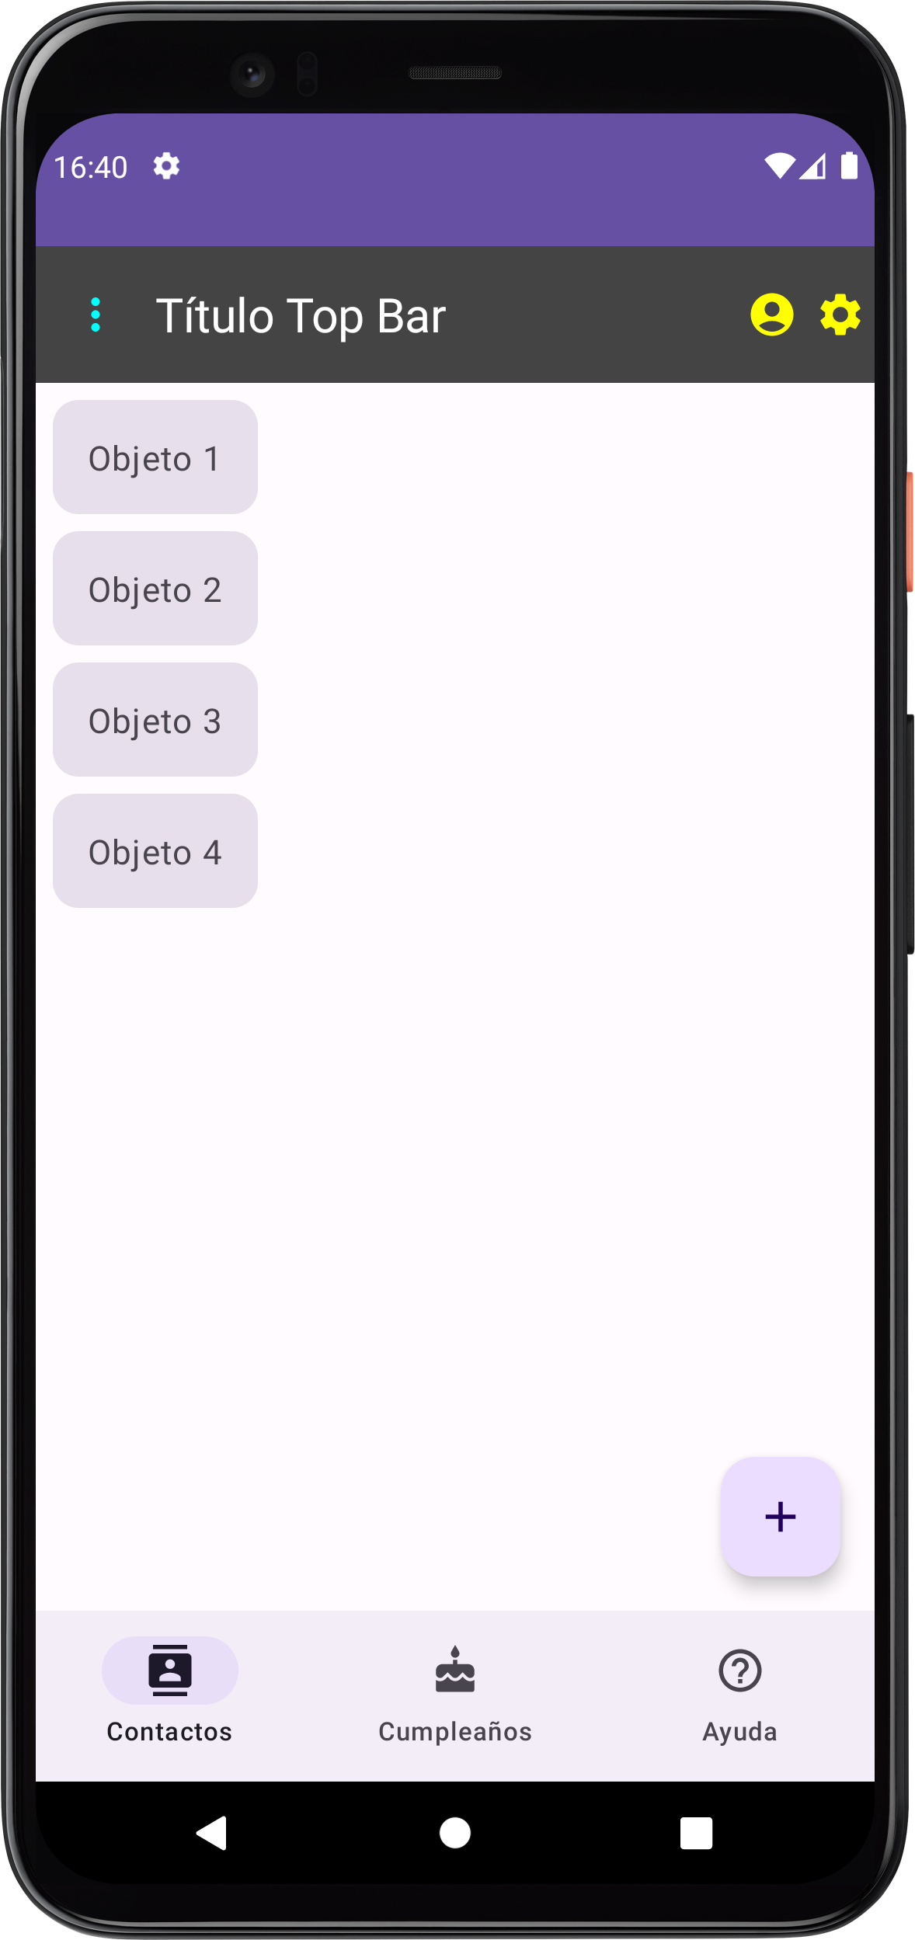
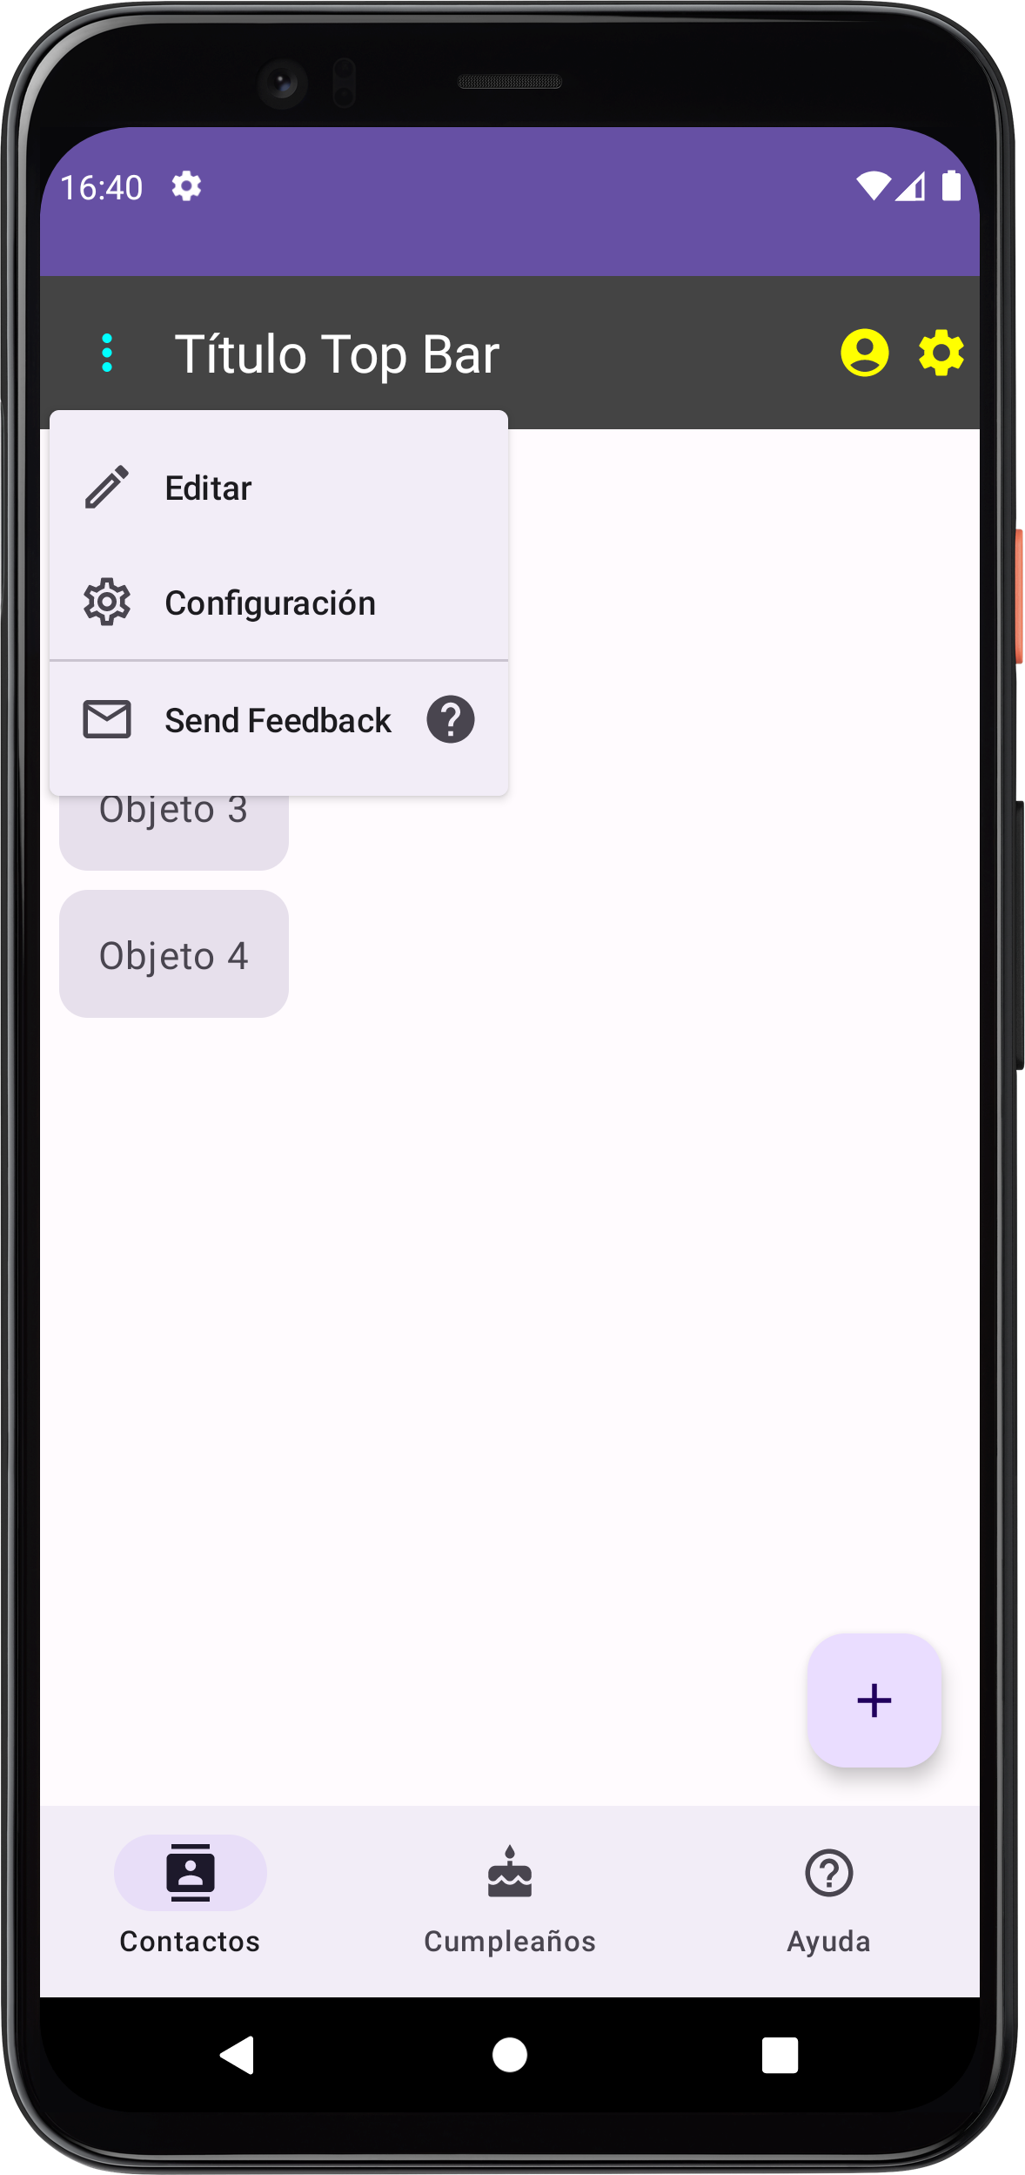
16.- Componente DropdownMenu
Es habitual que en la TopAppBar aparezca un icono que abra un menú desplegable, tanto como navigationIcon o como algún icono de actions.
Este menú se crea con los componentes DropdownMenu y DropdownMenuItem.

Slide 38
17.- Componente FloatingActionButton
Los FloatingActionButton (FAB) son botones que representan la acción más importante en una pantalla, tienen un estilo predeterminado y deberían de flotar sobre el resto de elementos de la pantalla.
Su uso principal es con el layout Scaffold pero se puede usar independientemente.
Existen cuatro componentes diferentes:
FloatingActionButton: solo contiene un icono.
SmallFloatingActionButton: contiene un icono y se usa en pantallas pequeñas.
LargeFloatingActionButton: contiene un icono y se usa en pantallas grandes.
ExtendedFloatingActionButton: contiene un icono y un texto y se usa cuando un FAB necesita algo más de información.

Slide 39
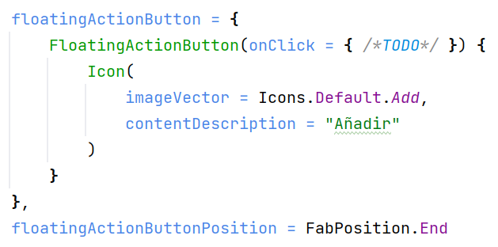

17.- Componente FloatingActionButton
En un Scaffold se puede añadir un FloatingActionButton que se situará en la parte inferior del contenido. Se puede indicar si aparecerá en el centro o en el final (según el sentido de lectura del idioma configurado).

Slide 40
18.- BottomBar
Una BottomBar es una barra inferior con iconos que generalmente se utiliza para cambiar el contenido del Scaffold.
Existen tres posibilidades a la hora de crear la BottomBar:
BottomAppBar: con iconos y/o texto.
BottomAppBar: con iconos y FloatingActionButton.
NavigationBar: barra con tres, cuatro o cinco iconos.
En una NavigationBar se usan NavigationBarItem para crear los elementos de la barra de navegación.
Si se quiere se pueden usar NavigationBarItem en una BottomAppBar.

Slide 41


18.- BottomBar: BottomAppBar
Si se usa BottomAppBar indicando iconos o texto estos se situarán alineados a la izquierda, si se usan NavigationBarItem estos se centrarán en el espacio disponible.

Slide 42


18.- BottomBar: BottomAppBar
BottomAppBar tiene un constructor con los parámetros actions y floatingActionButton.
Si se ha configurado el Scaffold con el parámetro floatingActionButton no se debe utilizar una BottomBar con floatingActionButton.

Slide 43


18.- BottomBar: BottomAppBar
NavigationBar con elementos NavigationBarItem.

Slide 44




19.- Componente Snackbar
Los Snackbar son mensajes temporales que aparecen en la parte inferior de la pantalla.
Para crear un Snackbar se necesita un estado:
En el Scaffold se configura en el parámetro snackbarHost, pudiendo configurar el estilo del Snackbar:

Slide 45

19.- Componente Snackbar
Para mostrar el Snackbar se necesita una corrutina (se verán más adelante).

Slide 46
20.- Componente ConstraintLayout
Los layouts estudiados hasta este punto gestionan la posición de los elementos automáticamente.
El componente ConstraintLayout permite organizar los elementos en la pantalla teniendo que indicar de manera expresa cómo se unen unos elementos con otros.
De esta manera esas restricciones se mantendrán aunque se cambie la orientación de la pantalla o aunque el tamaño de pantalla sea diferente.
Este layout es uno de los más usados con las vistas antiguas en XML por ello es importante conocer su funcionamiento para poder realizar migraciones de XML a Jetpack Compose.
También es importante conocerlo porque da mucha libertad a la hora de crear las interfaces de usuario en Android.

Slide 47

20.- Componente ConstraintLayout
Para poder utilizar este componente primero se debe añadir una dependencia al archivo build.gradle.kts (Module) y sincronizar.
Una vez añadida la dependencia ya se puede utilizar el componente ConstraintLayout y en él añadir todos los componentes y restricciones.
Para poder indicar a los componentes cómo se unen entre sí, es necesario que los componentes tengan algún tipo de referencia que se pueda utilizar.
Se pueden crear referencias de una en una o bien varias de una sola vez.
Una vez creadas las referencias ya se pueden asignar a los componentes del ConstraintLayout.

Slide 48

20.- Componente ConstraintLayout
Para asignar una referencia a un componente se utiliza el modificador constrainAs.

Slide 49

20.- Componente ConstraintLayout
Una vez asignadas las referencias a los componentes ya se puede indicar cómo se unen estos en el layout.
Los elementos se pueden unir entre sí y también al propio contenedor que es el ConstraintLayout, la referencia del propio contenedor es parent.
Para poder realizar las uniones es necesario conocer en qué puntos se pueden unir.
Los puntos start y end dependerán del sentido de lectura del idioma configurado en el dispositivo.

Slide 50



20.- Componente ConstraintLayout

Slide 51



20.- Componente ConstraintLayout
Dentro de ConstraintLayout se pueden crear guías para poder unir los componentes a dichas guías.
Las guías se pueden indicar o con porcentaje (float de 0 a 1) con directamente con dp.

Slide 52




20.- Componente ConstraintLayout
También se pueden crear barreras con dos o más componentes que se usarán como guía para que otros componentes se unan a ellas.

Slide 53

21.- Componentes Modal
Los componentes Modal son componentes que aparecen sobre la pantalla, existen varios: ModalNavigationDrawer, ModalBottomSheet, ModalSideSheet…
El más conocido es ModalNavigationDrawer también conocido como menú hamburguesa que al pulsarlo se abre un menú lateral.
En dispositivos con pantalla grande se debe sustituir este menú por un otros que estén siempre visible como un NavigationDrawer o un NavigationRail.
A continuación, se muestra un ejemplo de su uso para entender su funcionamiento, pero algunos conceptos que se utilizan se estudiarán más adelante como las corrutinas y la navegación.

Slide 54
21.- Componentes Modal
Los componentes Modal son componentes que aparecen sobre la pantalla, existen varios: ModalNavigationDrawer, ModalBottomSheet, ModalSideSheet…
El más conocido es ModalNavigationDrawer también conocido como menú hamburguesa que al pulsarlo se abre un menú lateral.
En dispositivos con pantalla grande se debe sustituir este menú por un otros que estén siempre visible como un NavigationDrawer o un NavigationRail.
A continuación, se muestra un ejemplo de su uso para entender su funcionamiento, pero algunos conceptos que se utilizan se estudiarán más adelante como las corrutinas y la navegación.

Slide 55





21.- Componentes Modal

Slide 56



22.- Componentes HorizontalPager y VerticalPager
Mediante los componentes HorizontalPager y VerticalPager se pueden crear diferentes pantallas y navegar por ellas deslizando el dedo por la pantalla.

Slide 57



22.- Componentes HorizontalPager y VerticalPager
Modificando el estado del Pager se puede navegar entre las páginas con botones.
Se puede usar animateScrollToPage para que el cambio de página esté animado.

Slide 58



22.- Componentes HorizontalPager y VerticalPager
HorizontalPager y VerticalPager se pueden combinar con botones e incluso desactivar los gestos y controlarlos con botones.

Slide 59
23.- Componentes PlainTooltipBox y RichTooltipBox
Los Tooltips son pequeños mensajes que aparecen cuando se realiza una pulsación larga sobre un elemento.
Cualquier componente puede tener un Tooltip.
Para poder usar estos componentes se deben actualizar algunas versiones:
build.gradle.kts (Project):
Kotlin → 1.8.21
build.gradle.kts (Module):
kotlinCompilerExtensionVersion → 1.4.7
compose-bom →2023.05.01
core-ktx → 1.10.1
Recuerda sincronizar tras realizar cambios en los archivos gradle.

Slide 60



23.- Componentes PlainTooltipBox y RichTooltipBox
Para añadir un Tooltip a un componente se debe envolver dicho componente en un PlainTooltipBox o un RichTooltipBox y añadir al componente envuelto el Modifier tooltipAnchor.

Slide 61




23.- Componentes PlainTooltipBox y RichTooltipBox
Los RichTooltipBox permiten mostrar más información e incluso mostrar acciones. Necesitan un estado para mantener abiertos y una corrutina para cerrarlo.
Teniendo el estado se puede lanzar el RichTooltipBox siempre que se quiera, por ejemplo al pulsar un botón para mostrar la información siempre la primera vez que se pulsa el botón.

Slide 62
Práctica
Actividad 4
Dragon Ball

